Slide 1
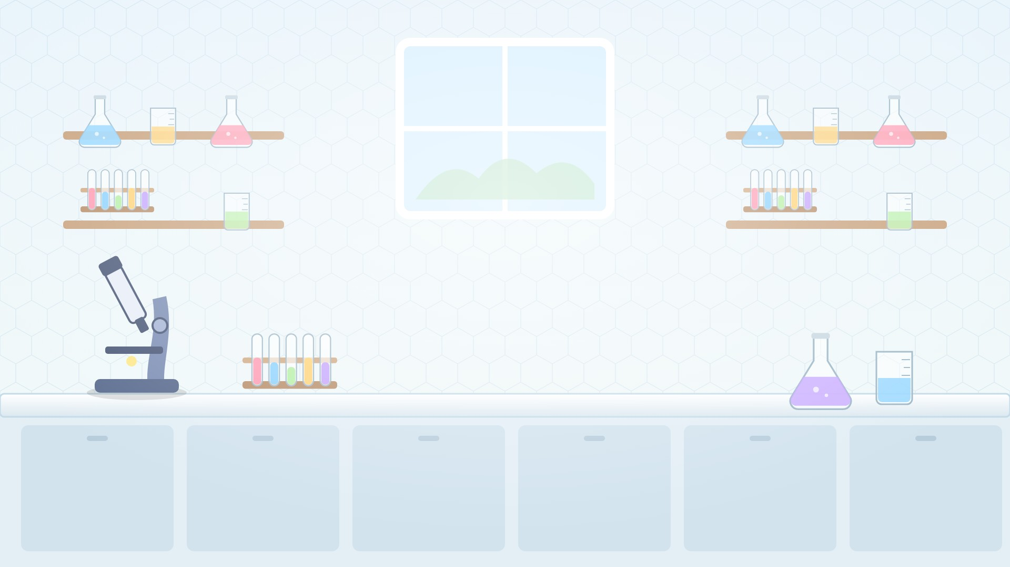



مختبر العلوم
🔬 مختبر شامه الافتراضي
رحلة علمية لاكتشاف تكاثر المخلوقات الحية الدقيقة
العلوم · الصف السادس الابتدائي · المعلمة: أ/ شامه البقمي
أ/ شامه البقمي
مختبر شامه الافتراضي
Notes:
الغلاف. رحبي بالطالبات وأخبريهن أننا أمام بوابة مختبر علوم افتراضي.

Slide 2


مرحبًا بعالماتي الصغيرات
أهلًا بكنّ يا عالماتي!
أنا «العالمة نور»، مرشدتكن في رحلة اليوم داخل مختبر شامه الافتراضي.
مختبر العلوم
أ/ شامه البقمي
مختبر شامه الافتراضي
Notes:
تظهر المرشدة «العالمة نور». اقرئي الترحيب بصوت متحمس.

Slide 3
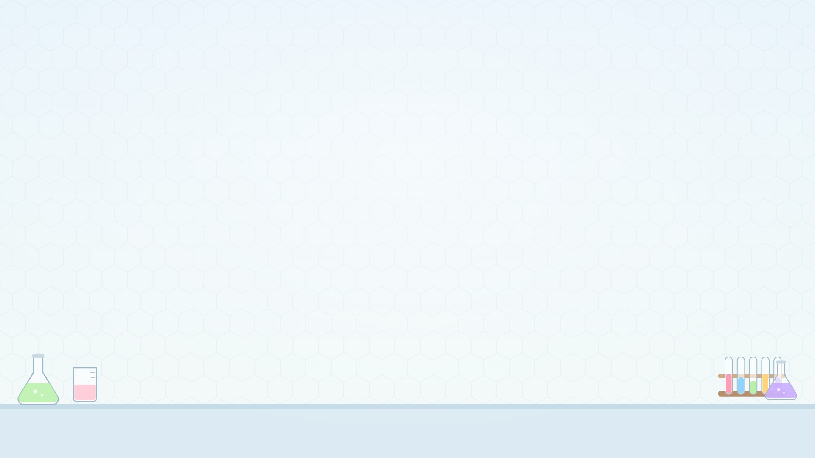





قوانين مختبرنا
٢. أتعاون مع فريقي
١. أرفع يدي قبل الإجابة
٤. الخطأ فرصة لأتعلم
٣. أفكر قبل أن أختار
بطاقة السلامة: في المختبر الحقيقي لا نلمس العينات، ولا نفتح الأكياس المغلقة.
أ/ شامه البقمي
الانتقال إلى المهمة التالية ←
مختبر شامه الافتراضي
Notes:
اقرئي القوانين مع الطالبات بندًا بندًا بالنقر.

Slide 4
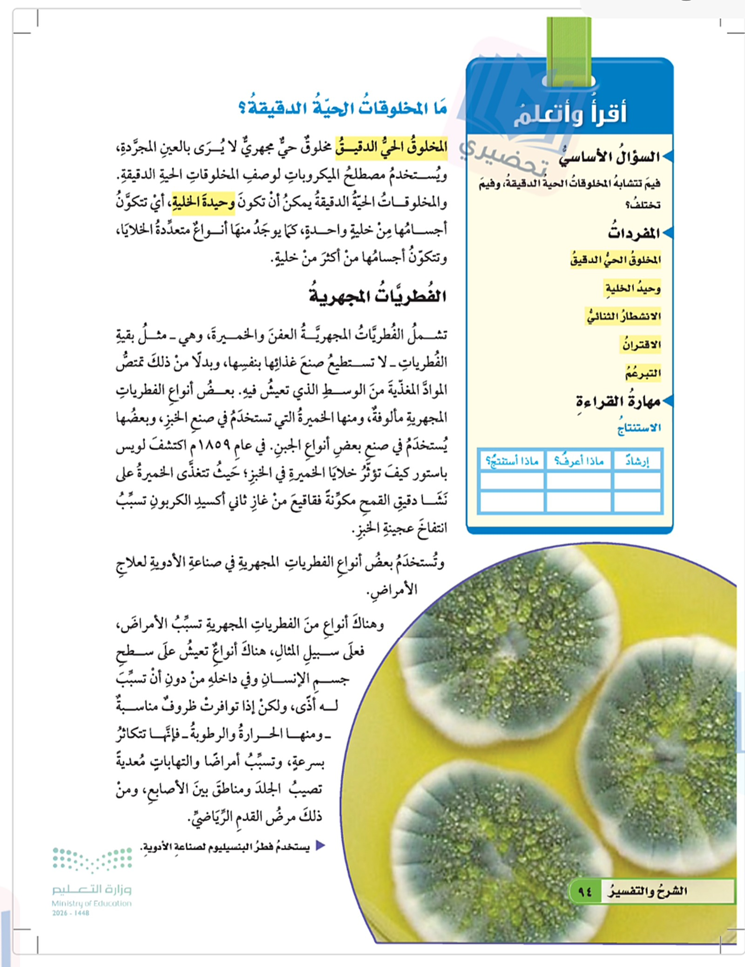
صفحة ٩٤
بطاقات المراجعة: ما المخلوقات الحية الدقيقة؟
اضغطي على البطاقة لقلبها
وحيد الخلية
⟲ اقلبيني
وحيد الخلية
يتكوّن جسمه من خلية واحدة.
المخلوق الحي الدقيق
⟲ اقلبيني
المخلوق الحي الدقيق
مخلوق حي مجهري لا يُرى بالعين المجردة.
فوائد وأضرار
⟲ اقلبيني
فوائد وأضرار
الخميرة في صنع الخبز، والبنسيليوم لصناعة الأدوية، وبعضها يسبب أمراضًا مثل القدم الرياضي.
الفطريات المجهرية
⟲ اقلبيني
الفطريات المجهرية
تشمل العفن والخميرة، لا تصنع غذاءها، وتمتص المواد المغذية من الوسط الذي تعيش فيه.
من الكتاب · ص٩٤
أ/ شامه البقمي
الانتقال إلى المهمة التالية ←
مراجعة قبلية · ص٩٤
Notes:
مراجعة الدرس السابق (ص٩٤) ببطاقات تُقلب بالنقر، قبل تحديات الرمز السري.

Slide 5
صفحة ٩٥
بطاقات المراجعة: الطلائعيات والبكتيريا والبدائيات
اضغطي على البطاقة لقلبها
البكتيريا
⟲ اقلبيني
البكتيريا
وحيدة الخلية؛ بعضها ضار (كروية تسبب التهاب الحلق)، ومعظمها غير ضار (عصوية لإنتاج اللبن الرائب).
تراكيب الحركة
⟲ اقلبيني
تراكيب الحركة
الأسواط، والأهداب، والأقدام الكاذبة في الأميبا.
الطلائعيات الشبيهة بالنباتات
⟲ اقلبيني
الطلائعيات الشبيهة بالنباتات
تصنع غذاءها بنفسها، مثل اليوجلينا والدياتومات.
الدياتومات
⟲ اقلبيني
الدياتومات
تعيش في البحيرات والمحيطات، ومصدر الغذاء الرئيس في الأنظمة البيئية البحرية.
الميكروبات
⟲ اقلبيني
الميكروبات
مصطلح يصف المخلوقات الحية الدقيقة المفيدة والضارة، وليس الضارة فقط.
البدائيات
⟲ اقلبيني
البدائيات
وحيدة الخلية، تختلف صفاتها الوراثية عن البكتيريا، وتعيش في ظروف قاسية.
أ/ شامه البقمي
الانتقال إلى المهمة التالية ←
مراجعة قبلية · ص٩٥
Notes:
مراجعة صفحة ٩٥ ببطاقات تُقلب بالنقر.

Slide 6
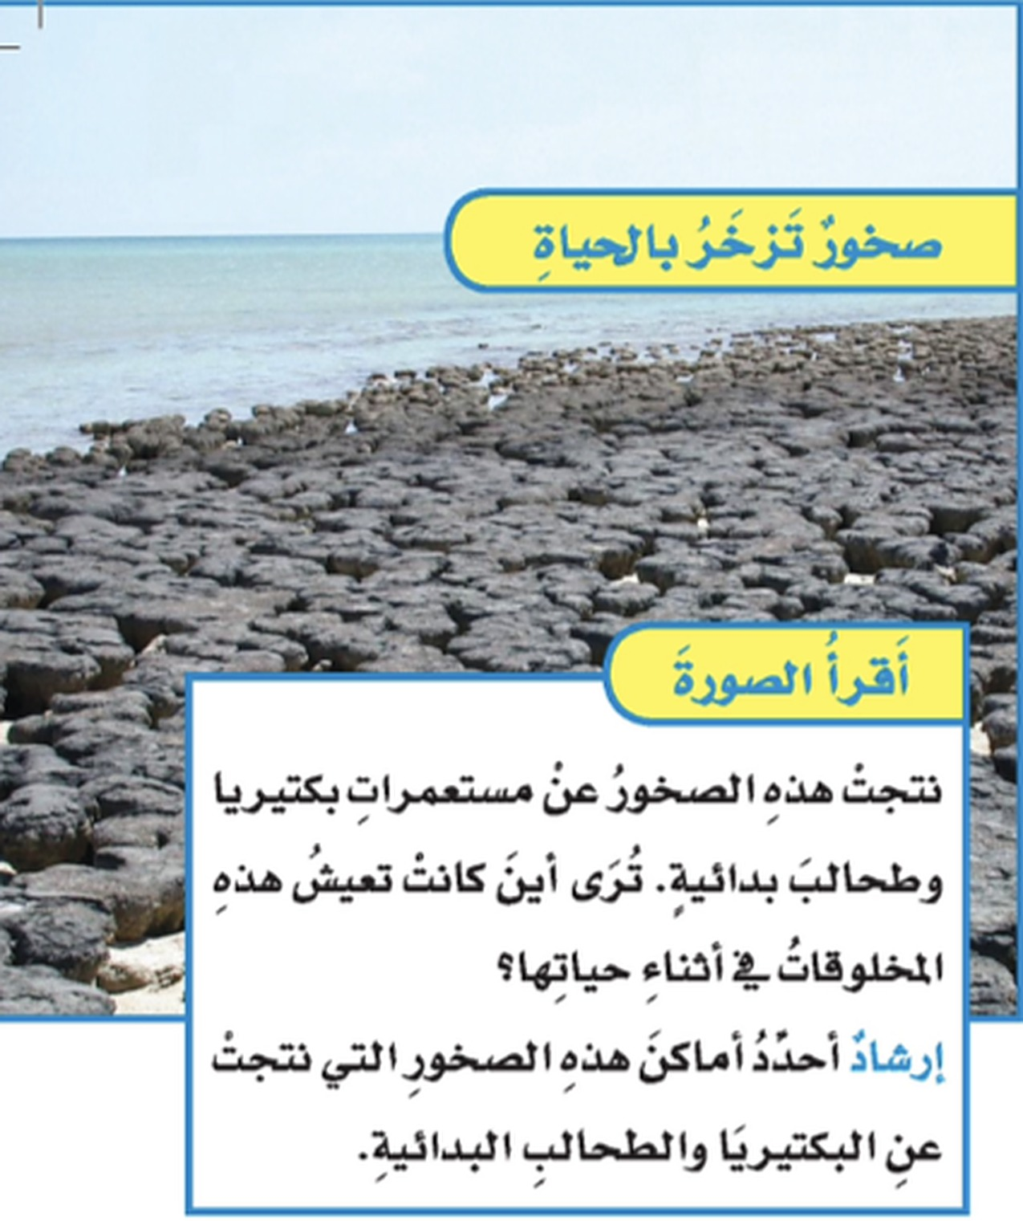
صفحة ٩٥
أقرأ الصورة (ص٩٥)
أقرأ الصورة: أين كانت تعيش المخلوقات التي كوّنت هذه الصخور؟
أ) في مياه البحر الضحلة المالحة قرب الشاطئ
ب) في الصحراء الجافة
ج) داخل جسم الإنسان
من الكتاب · ص٩٥
أ/ شامه البقمي
مراجعة قبلية · ص٩٥
Notes:
سؤال «أقرأ الصورة» من ص٩٥ (مراجعة).

Slide 7

صفحة ٩٥
أقرأ الصورة (ص٩٥)
فكّري مرة أخرى…
تلميح: الإرشاد في الكتاب: حدّدي أماكن هذه الصخور. انظري إلى الماء حولها.
إعادة المحاولة
أ/ شامه البقمي
إعادة المحاولة
مراجعة قبلية · ص٩٥
Notes:
تلميح دون كشف الإجابة. شجعي الطالبة على المحاولة مرة أخرى.

Slide 8
صفحة ٩٥
أقرأ الصورة (ص٩٥)
أقرأ الصورة: أين كانت تعيش المخلوقات التي كوّنت هذه الصخور؟
أ) في مياه البحر الضحلة المالحة قرب الشاطئ
أحسنتِ يا عالمتي!
الإجابة النموذجية: نتجت هذه الصخور من مستعمرات بكتيريا وطحالب بدائية كانت تعيش في مياه البحر الضحلة المالحة قرب الشاطئ.
أ/ شامه البقمي
الانتقال إلى المهمة التالية ←
مراجعة قبلية · ص٩٥
Notes:
تغذية راجعة للإجابة الصحيحة: اطلبي من الطالبة أن تشرح لماذا هذه الإجابة صحيحة.

Slide 9
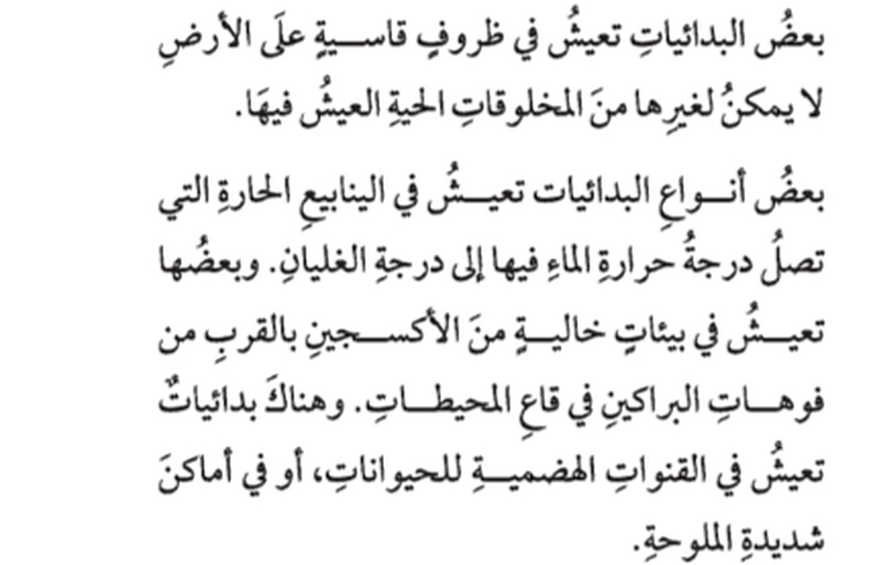
صفحة ٩٥
أختبر نفسي (ص٩٥) · أستنتج
أستنتج
هل يُحتمل وجود بدائيات على جلدي؟ أوضّح إجابتي.
ناقشي مع مجموعتك… ثم اضغطي لإظهار الإجابة النموذجية
إظهار الإجابة النموذجية
نعم يُحتمل؛ فالبدائيات تعيش في بيئات قاسية متنوعة، منها الأماكن شديدة الملوحة، وجلدي مالح بالعرق فيصلح بيئة لها.
من الكتاب · ص٩٥
أ/ شامه البقمي
الانتقال إلى المهمة التالية ←
مراجعة قبلية · ص٩٥
Notes:
سؤال «أستنتج» من ص٩٥ مع الإجابة النموذجية.

Slide 10
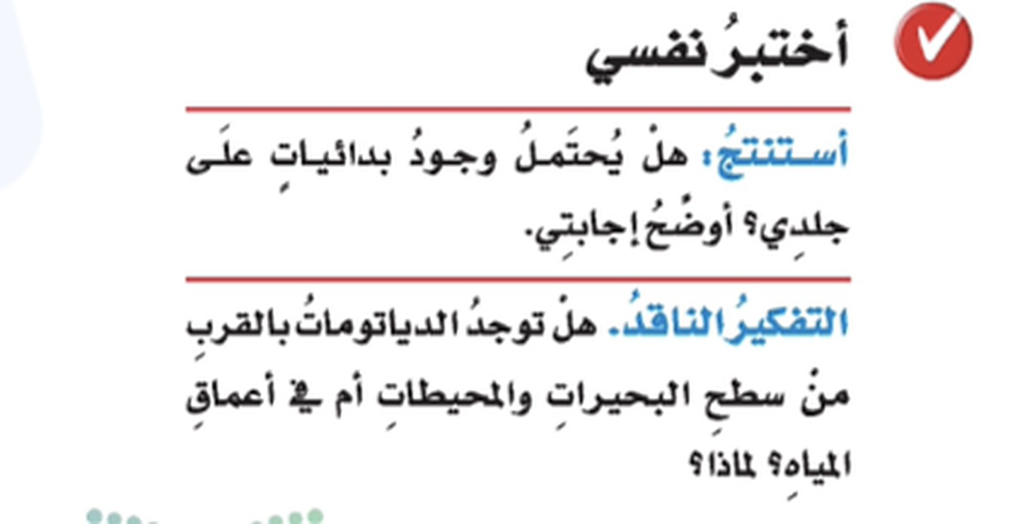
صفحة ٩٥
التفكير الناقد (ص٩٥)
أين توجد الدياتومات: قرب سطح البحيرات والمحيطات أم في أعماق المياه؟
أ) قرب السطح؛ لأنها تصنع غذاءها وتحتاج إلى ضوء الشمس
ب) في الأعماق؛ لأنها تحب الظلام
من الكتاب · ص٩٥
ج) في الأعماق؛ لأن الماء هناك أدفأ
أ/ شامه البقمي
مراجعة قبلية · ص٩٥
Notes:
سؤال «التفكير الناقد» من ص٩٥.

Slide 11
صفحة ٩٥
التفكير الناقد (ص٩٥)
فكّري مرة أخرى…
تلميح: الدياتومات شبيهة بالنباتات. ماذا تحتاج النباتات لتصنع غذاءها؟
إعادة المحاولة
أ/ شامه البقمي
إعادة المحاولة
مراجعة قبلية · ص٩٥
Notes:
تلميح دون كشف الإجابة. شجعي الطالبة على المحاولة مرة أخرى.

Slide 12
صفحة ٩٥
التفكير الناقد (ص٩٥)
أين توجد الدياتومات: قرب سطح البحيرات والمحيطات أم في أعماق المياه؟
أ) قرب السطح؛ لأنها تصنع غذاءها وتحتاج إلى ضوء الشمس
أحسنتِ يا عالمتي!
الإجابة النموذجية: قرب السطح؛ لأنها شبيهة بالنباتات تصنع غذاءها بنفسها، وهذا يحتاج إلى ضوء الشمس الذي لا يصل إلى الأعماق.
أ/ شامه البقمي
الانتقال إلى المهمة التالية ←
مراجعة قبلية · ص٩٥
Notes:
تغذية راجعة للإجابة الصحيحة: اطلبي من الطالبة أن تشرح لماذا هذه الإجابة صحيحة.

Slide 13

صفحة ٩٤
🔐 ساعدونا لندخل المختبر!
عالماتي المبدعات!
أبواب مختبرنا مغلقة، ولن نستطيع الدخول إلا بعد حل ثلاثة تحديات علمية.
كل إجابة صحيحة تكشف رقمًا من الرمز السري.
هل أنتن مستعدات؟
مختبر العلوم
نعم، مستعدات!
؟
؟
؟
أ/ شامه البقمي
مراجعة قبلية · ص٩٤
Notes:
مراجعة قبلية لدرس الفطريات المجهرية (ص٩٤) وليست شرحًا لمحتوى جديد. كل إجابة صحيحة تكشف رقمًا من الرمز السري.

Slide 14
صفحة ٩٤
التحدي الأول · أتذكر
أيٌّ مما يلي من الفطريات المجهرية؟
ج) اليوجلينا
ب) الخميرة
أ) البراميسيوم
أ/ شامه البقمي
مراجعة قبلية · ص٩٤
Notes:
التحدي الأول (مراجعة ص٩٤): اختيار من متعدد.

Slide 15
صفحة ٩٤
التحدي الأول · أتذكر
فكّري مرة أخرى…
تلميح: تذكّري الفطر المجهري الذي نستخدمه في صنع الخبز.
إعادة المحاولة
أ/ شامه البقمي
إعادة المحاولة
مراجعة قبلية · ص٩٤
Notes:
تلميح دون كشف الإجابة. شجعي الطالبة على المحاولة مرة أخرى.

Slide 16
صفحة ٩٤
التحدي الأول · أتذكر
المحاولة الثانية
أيٌّ مما يلي من الفطريات المجهرية؟
ج) اليوجلينا
ب) الخميرة
أ) البراميسيوم
أ/ شامه البقمي
مراجعة قبلية · ص٩٤
Notes:
التحدي الأول (مراجعة ص٩٤): اختيار من متعدد.

Slide 17
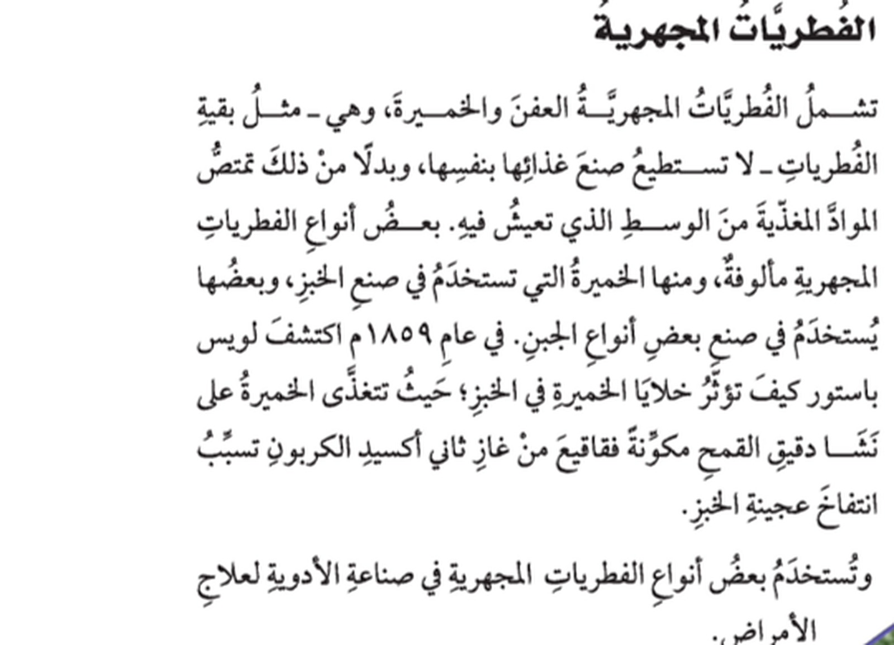
صفحة ٩٤
نشاط علاجي قصير: لنفهم معًا
لنقرأ معًا من صفحة ٩٤:
«تشمل الفطريات المجهرية العفن والخميرة»
أما البراميسيوم واليوجلينا والدياتومات فهي من الطلائعيات.
أجرّب سؤالًا مشابهًا ←
من الكتاب · ص٩٤
أ/ شامه البقمي
مراجعة قبلية · ص٩٤
Notes:
نشاط علاجي: راجعي المفهوم مع الطالبة بالصورة أو الحركة، ثم انتقلي إلى السؤال المشابه.

Slide 18
صفحة ٩٤
التحدي الأول · أتذكر
سؤال مشابه للتحقق
أيٌّ من هذه الأمثلة من الفطريات المجهرية أيضًا؟
ج) الطحالب
ب) البراميسيوم
أ) العفن
أ/ شامه البقمي
مراجعة قبلية · ص٩٤
Notes:
التحدي الأول (مراجعة ص٩٤): اختيار من متعدد.

Slide 19
التحدي الأول · أتذكر
صفحة ٩٤
؟
؟
٣
أيٌّ مما يلي من الفطريات المجهرية؟
ب) الخميرة
أحسنتِ يا عالمتي!
الخميرة من الفطريات المجهرية؛ فالكتاب يقول: «تشمل الفطريات المجهرية العفن والخميرة». لقد كشفتِ الرقم الأول من الرمز: ٣
من الكتاب · ص٩٤
أ/ شامه البقمي
الانتقال إلى المهمة التالية ←
مراجعة قبلية · ص٩٤
Notes:
تغذية راجعة للإجابة الصحيحة: اطلبي من الطالبة أن تشرح لماذا هذه الإجابة صحيحة.

Slide 20
صفحة ٩٤
التحدي الثاني · أفهم وأستنتج
نما عفن على قطعة خبز رطبة. من أين حصل العفن على غذائه؟
أ) صنع غذاءه بنفسه من ضوء الشمس
ب) امتص الغذاء من الخبز الذي يعيش عليه
ج) افترس مخلوقات أصغر منه
أ/ شامه البقمي
مراجعة قبلية · ص٩٤
Notes:
التحدي الثاني (مراجعة ص٩٤): كيف تحصل الفطريات على غذائها؟

Slide 21
صفحة ٩٤
التحدي الثاني · أفهم وأستنتج
فكّري مرة أخرى…
تلميح: هل تستطيع الفطريات أن تصنع غذاءها بنفسها مثل النباتات؟
إعادة المحاولة
أ/ شامه البقمي
إعادة المحاولة
مراجعة قبلية · ص٩٤
Notes:
تلميح دون كشف الإجابة. شجعي الطالبة على المحاولة مرة أخرى.

Slide 22
صفحة ٩٤
التحدي الثاني · أفهم وأستنتج
المحاولة الثانية
نما عفن على قطعة خبز رطبة. من أين حصل العفن على غذائه؟
أ) صنع غذاءه بنفسه من ضوء الشمس
ب) امتص الغذاء من الخبز الذي يعيش عليه
ج) افترس مخلوقات أصغر منه
أ/ شامه البقمي
مراجعة قبلية · ص٩٤
Notes:
التحدي الثاني (مراجعة ص٩٤): كيف تحصل الفطريات على غذائها؟

Slide 23
صفحة ٩٤
نشاط علاجي قصير: لنفهم معًا
لنقرأ معًا من صفحة ٩٤:
«لا تستطيع صنع غذائها بنفسها، وبدلًا من ذلك تمتص المواد المغذية من الوسط الذي تعيش فيه»
الخبز هو الوسط الذي عاش عليه العفن.
أجرّب سؤالًا مشابهًا ←
من الكتاب · ص٩٤
أ/ شامه البقمي
مراجعة قبلية · ص٩٤
Notes:
نشاط علاجي: راجعي المفهوم مع الطالبة بالصورة أو الحركة، ثم انتقلي إلى السؤال المشابه.

Slide 24
صفحة ٩٤
التحدي الثاني · أفهم وأستنتج
سؤال مشابه للتحقق
صح أم خطأ: «الخميرة تصنع غذاءها بنفسها».
ب) خطأ
أ) صح
أ/ شامه البقمي
مراجعة قبلية · ص٩٤
Notes:
التحدي الثاني (مراجعة ص٩٤): كيف تحصل الفطريات على غذائها؟

Slide 25
التحدي الثاني · أفهم وأستنتج
صفحة ٩٤
؟
٥
٣
نما عفن على قطعة خبز رطبة. من أين حصل العفن على غذائه؟
ب) امتص الغذاء من الخبز الذي يعيش عليه
أحسنتِ يا عالمتي!
الفطريات لا تستطيع صنع غذائها بنفسها، بل تمتص المواد المغذية من الوسط الذي تعيش فيه، والخبز هو هذا الوسط. الرقم الثاني: ٥
من الكتاب · ص٩٤
أ/ شامه البقمي
الانتقال إلى المهمة التالية ←
مراجعة قبلية · ص٩٤
Notes:
تغذية راجعة للإجابة الصحيحة: اطلبي من الطالبة أن تشرح لماذا هذه الإجابة صحيحة.

Slide 26
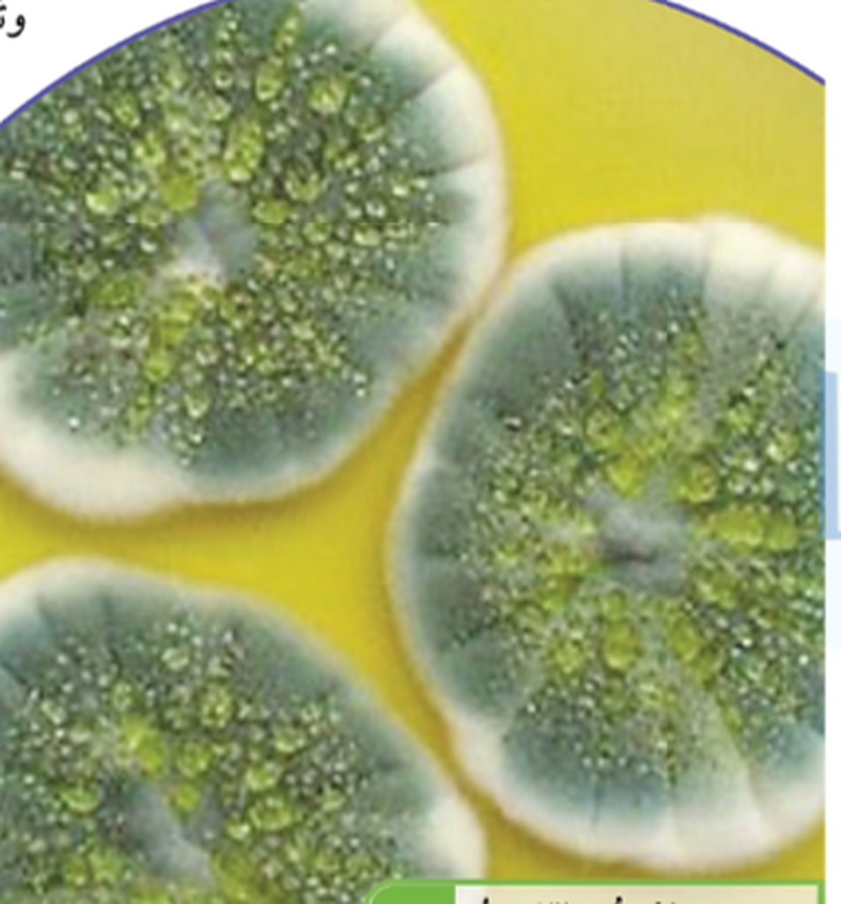
صفحة ٩٤
التحدي الثالث · سؤال بصري
هذا فطر مجهري يُستخدم في صناعة الأدوية. ما اسمه؟
أ) الخميرة
ب) البنسيليوم
ج) البراميسيوم
من الكتاب · ص٩٤
أ/ شامه البقمي
مراجعة قبلية · ص٩٤
Notes:
التحدي الثالث (مراجعة ص٩٤): صورة البنسيليوم من الكتاب دون تعليقها.

Slide 27
صفحة ٩٤
التحدي الثالث · سؤال بصري
فكّري مرة أخرى…
تلميح: اسم هذا الفطر قريب من اسم دواء مشهور يُعالج الالتهابات.
إعادة المحاولة
أ/ شامه البقمي
إعادة المحاولة
مراجعة قبلية · ص٩٤
Notes:
تلميح دون كشف الإجابة. شجعي الطالبة على المحاولة مرة أخرى.

Slide 28
صفحة ٩٤
التحدي الثالث · سؤال بصري
المحاولة الثانية
هذا فطر مجهري يُستخدم في صناعة الأدوية. ما اسمه؟
أ) الخميرة
ب) البنسيليوم
ج) البراميسيوم
من الكتاب · ص٩٤
أ/ شامه البقمي
مراجعة قبلية · ص٩٤
Notes:
التحدي الثالث (مراجعة ص٩٤): صورة البنسيليوم من الكتاب دون تعليقها.

Slide 29
صفحة ٩٤
نشاط علاجي قصير: لنفهم معًا
انظري إلى التعليق أسفل الصورة في صفحة ٩٤:
«يُستخدم فطر البنسيليوم لصناعة الأدوية»
أجرّب سؤالًا مشابهًا ←
من الكتاب · ص٩٤
أ/ شامه البقمي
مراجعة قبلية · ص٩٤
Notes:
نشاط علاجي: راجعي المفهوم مع الطالبة بالصورة أو الحركة، ثم انتقلي إلى السؤال المشابه.

Slide 30
صفحة ٩٤
التحدي الثالث · سؤال بصري
سؤال مشابه للتحقق
فيمَ يُستخدم فطر البنسيليوم؟
ج) صنع غذائه من الضوء
ب) صنع الخبز
أ) صناعة الأدوية
أ/ شامه البقمي
مراجعة قبلية · ص٩٤
Notes:
التحدي الثالث (مراجعة ص٩٤): صورة البنسيليوم من الكتاب دون تعليقها.

Slide 31

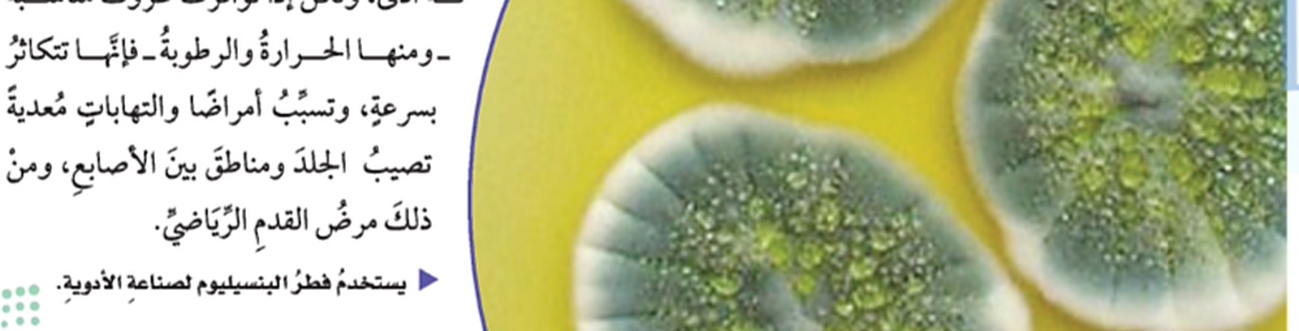
التحدي الثالث · سؤال بصري
صفحة ٩٤
٧
٥
٣
هذا فطر مجهري يُستخدم في صناعة الأدوية. ما اسمه؟
ب) البنسيليوم
أحسنتِ يا عالمتي!
إنه فطر البنسيليوم؛ ففي الكتاب: «يُستخدم فطر البنسيليوم لصناعة الأدوية». الرقم الثالث: ٧ — اكتمل الرمز!
من الكتاب · ص٩٤
أ/ شامه البقمي
الانتقال إلى المهمة التالية ←
مراجعة قبلية · ص٩٤
Notes:
تغذية راجعة للإجابة الصحيحة: اطلبي من الطالبة أن تشرح لماذا هذه الإجابة صحيحة.

Slide 32
صفحة ٩٤
الرمز السري: ٣٥٧
مختبر العلوم
٧
٥
٣
أ/ شامه البقمي
مراجعة قبلية · ص٩٤
Notes:
اكتمل الرمز ٣٥٧. انقري لفتح الباب.

Slide 33

صفحة ٩٤
مختبر العلوم
أحسنتن يا عالماتي!
لقد نجحتن في فتح مختبر العلوم!
أ/ شامه البقمي
الانتقال إلى المهمة التالية ←
مراجعة قبلية · ص٩٤
Notes:
انفتح الباب! انتهت المراجعة القبلية.

Slide 34
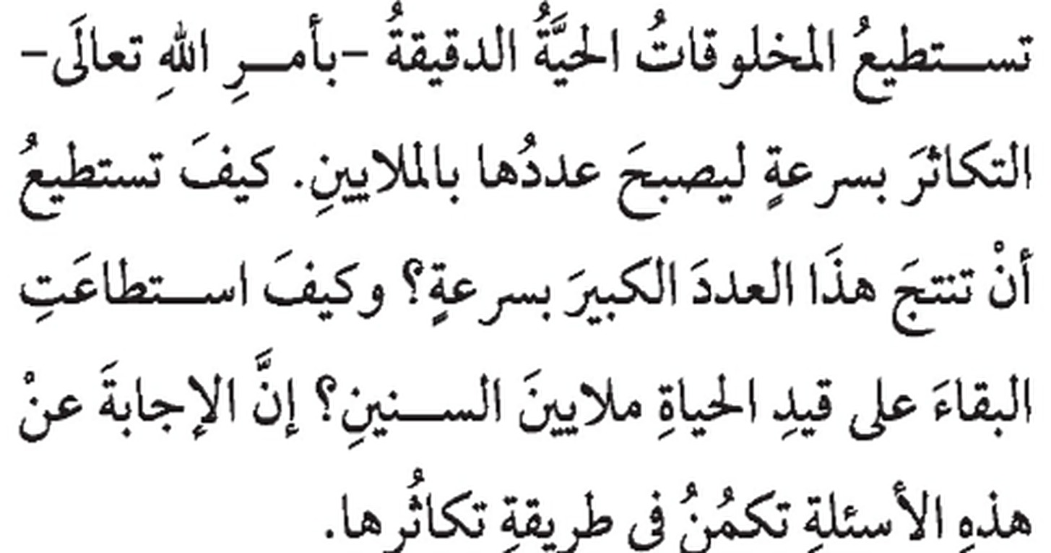
صفحة ٩٦
درسنا الجديد: كيف تتكاثر المخلوقات الحية الدقيقة؟
قرأنا السؤال من الكتاب. ما توقعاتكن؟
بداية الدرس الجديد
✔ انتهت المراجعة
من الكتاب · ص٩٦
أتوقع: كيف يصبح مخلوق واحد ملايين المخلوقات؟
أ/ شامه البقمي
الدرس الجديد · ص٩٦
Notes:
فاصل واضح: انتهت المراجعة، ونبدأ الدرس الجديد من صفحة ٩٦. سنعود إلى الفطريات، لكن موضوعنا الآن طرق تكاثرها.

Slide 35
خريطة رحلتنا العلمية
كيف تتكاثر المخلوقات الحية الدقيقة؟
البكتيريا
الفطريات
الطلائعيات
أ/ شامه البقمي
الانتقال إلى المهمة التالية ←
الدرس الجديد
Notes:
خريطة المفاهيم في بدايتها: ثلاثة فروع، والمفتوح منها فرع الطلائعيات فقط. اضغطي على فرع الطلائعيات أو على زر الانتقال.

Slide 36
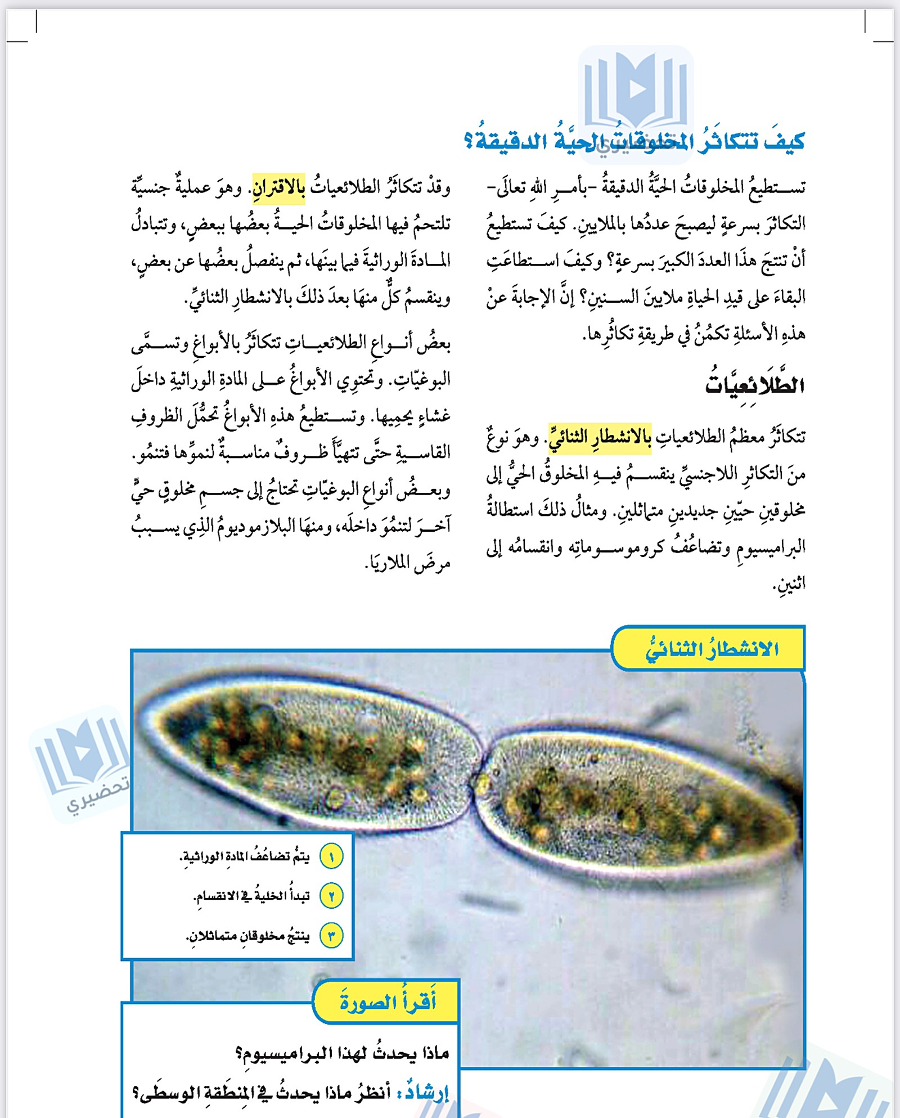
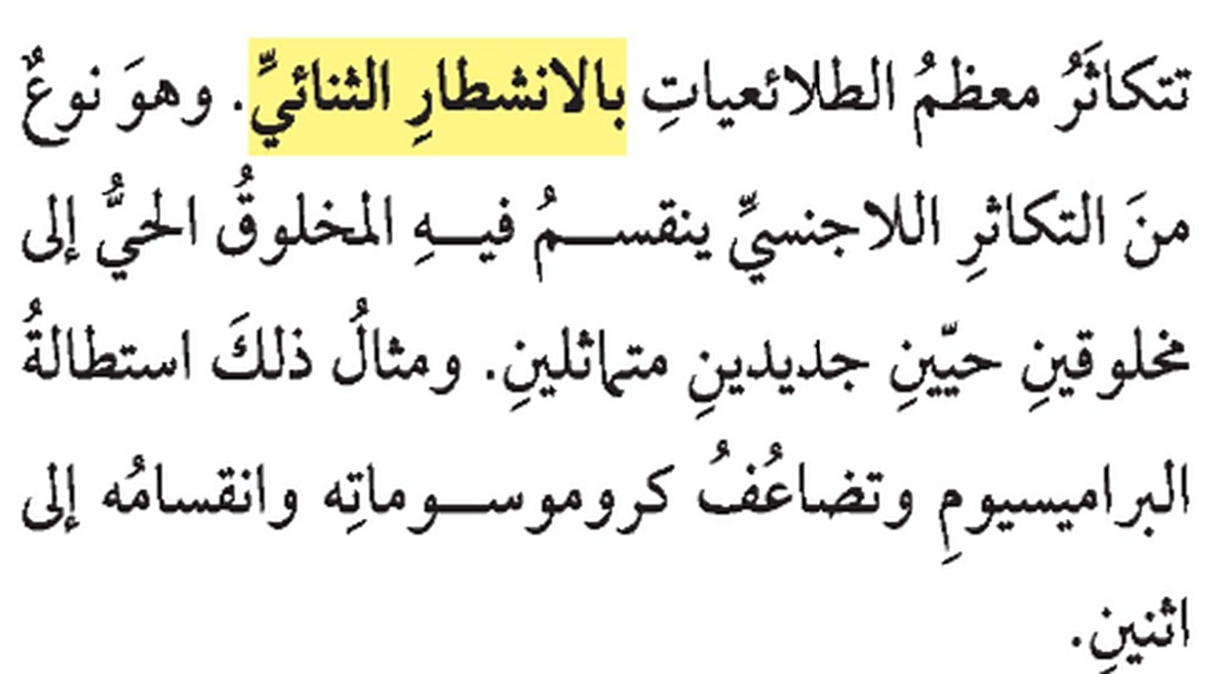
صفحة ٩٦
الطلائعيات: صفحة ٩٦ على الشاشة الذكية
نقرأ معًا: ما الطريقة التي تتكاثر بها معظم الطلائعيات؟
أ/ شامه البقمي
العودة إلى المختبر
الدرس الجديد · ص٩٦
Notes:
اعرضي الصفحة كاملة، ثم انقري لتكبير فقرة الطلائعيات.

Slide 37
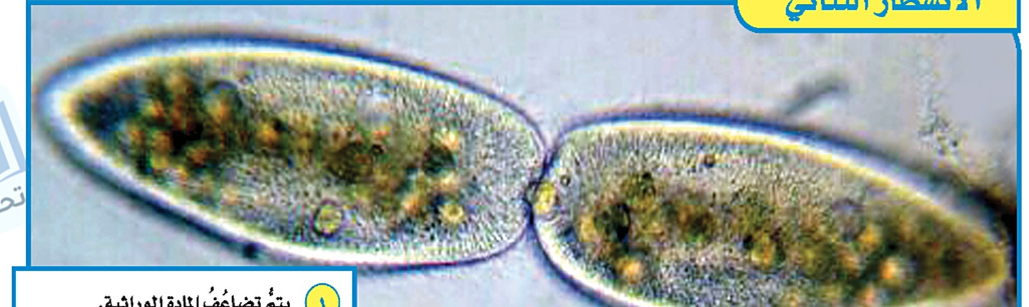
صفحة ٩٦
المجهر الافتراضي: البراميسيوم
أتوقع:
ماذا تتوقعين أن يحدث لهذا المخلوق؟
لاحظي المنطقة الوسطى.
من الكتاب · ص٩٦
أ/ شامه البقمي
العودة إلى المختبر
الدرس الجديد · ص٩٦
Notes:
صورة البراميسيوم من الكتاب داخل عدسة المجهر. اسألي: ماذا تتوقعين أن يحدث لهذا المخلوق؟ (توقع غير مُقيَّم)

Slide 38
صفحة ٩٦
محاكاة الانشطار الثنائي في البراميسيوم
🔬 المجهر الافتراضي
انقري لمشاهدة ما يحدث ←
أ/ شامه البقمي
العودة إلى المختبر
الدرس الجديد · ص٩٦
Notes:
براميسيوم واحد قبل الانقسام. انقري لعرض المرحلة الأولى.

Slide 39
صفحة ٩٦
محاكاة الانشطار الثنائي في البراميسيوم
🔬 المجهر الافتراضي
١ يتمّ تضاعف المادة الوراثية
أ/ شامه البقمي
العودة إلى المختبر
الدرس الجديد · ص٩٦
Notes:
المرحلة ١ (من شكل الكتاب): تضاعف المادة الوراثية، ويستطيل البراميسيوم.

Slide 40
صفحة ٩٦
محاكاة الانشطار الثنائي في البراميسيوم
🔬 المجهر الافتراضي
٢ تبدأ الخلية في الانقسام
١ يتمّ تضاعف المادة الوراثية
أ/ شامه البقمي
العودة إلى المختبر
الدرس الجديد · ص٩٦
Notes:
المرحلة ٢: تبدأ الخلية في الانقسام عند المنطقة الوسطى.

Slide 41
صفحة ٩٦
محاكاة الانشطار الثنائي في البراميسيوم
🔬 المجهر الافتراضي
٣ ينتج مخلوقان متماثلان
٢ تبدأ الخلية في الانقسام
١ يتمّ تضاعف المادة الوراثية
أ/ شامه البقمي
الانتقال إلى المهمة التالية ←
العودة إلى المختبر
الدرس الجديد · ص٩٦
Notes:
المرحلة ٣: ينتج مخلوقان متماثلان.

Slide 42
صفحة ٩٦
محاكاة الانشطار الثنائي في البراميسيوم
🔬 المجهر الافتراضي
انقري لمشاهدة ما يحدث ←
أ/ شامه البقمي
الانتقال إلى المهمة التالية ←
العودة إلى المختبر
الدرس الجديد · ص٩٦
Notes:
براميسيوم واحد قبل الانقسام. انقري لعرض المرحلة الأولى.

Slide 43
صفحة ٩٦
محاكاة الانشطار الثنائي في البراميسيوم
🔬 المجهر الافتراضي
١ يتمّ تضاعف المادة الوراثية
أ/ شامه البقمي
الانتقال إلى المهمة التالية ←
العودة إلى المختبر
الدرس الجديد · ص٩٦
Notes:
المرحلة ١ (من شكل الكتاب): تضاعف المادة الوراثية، ويستطيل البراميسيوم.

Slide 44
صفحة ٩٦
محاكاة الانشطار الثنائي في البراميسيوم
🔬 المجهر الافتراضي
٢ تبدأ الخلية في الانقسام
١ يتمّ تضاعف المادة الوراثية
أ/ شامه البقمي
الانتقال إلى المهمة التالية ←
العودة إلى المختبر
الدرس الجديد · ص٩٦
Notes:
المرحلة ٢: تبدأ الخلية في الانقسام عند المنطقة الوسطى.

Slide 45
صفحة ٩٦
محاكاة الانشطار الثنائي في البراميسيوم
🔬 المجهر الافتراضي
٣ ينتج مخلوقان متماثلان
٢ تبدأ الخلية في الانقسام
١ يتمّ تضاعف المادة الوراثية
أ/ شامه البقمي
الانتقال إلى المهمة التالية ←
العودة إلى المختبر
الدرس الجديد · ص٩٦
Notes:
المرحلة ٣: ينتج مخلوقان متماثلان.

Slide 46
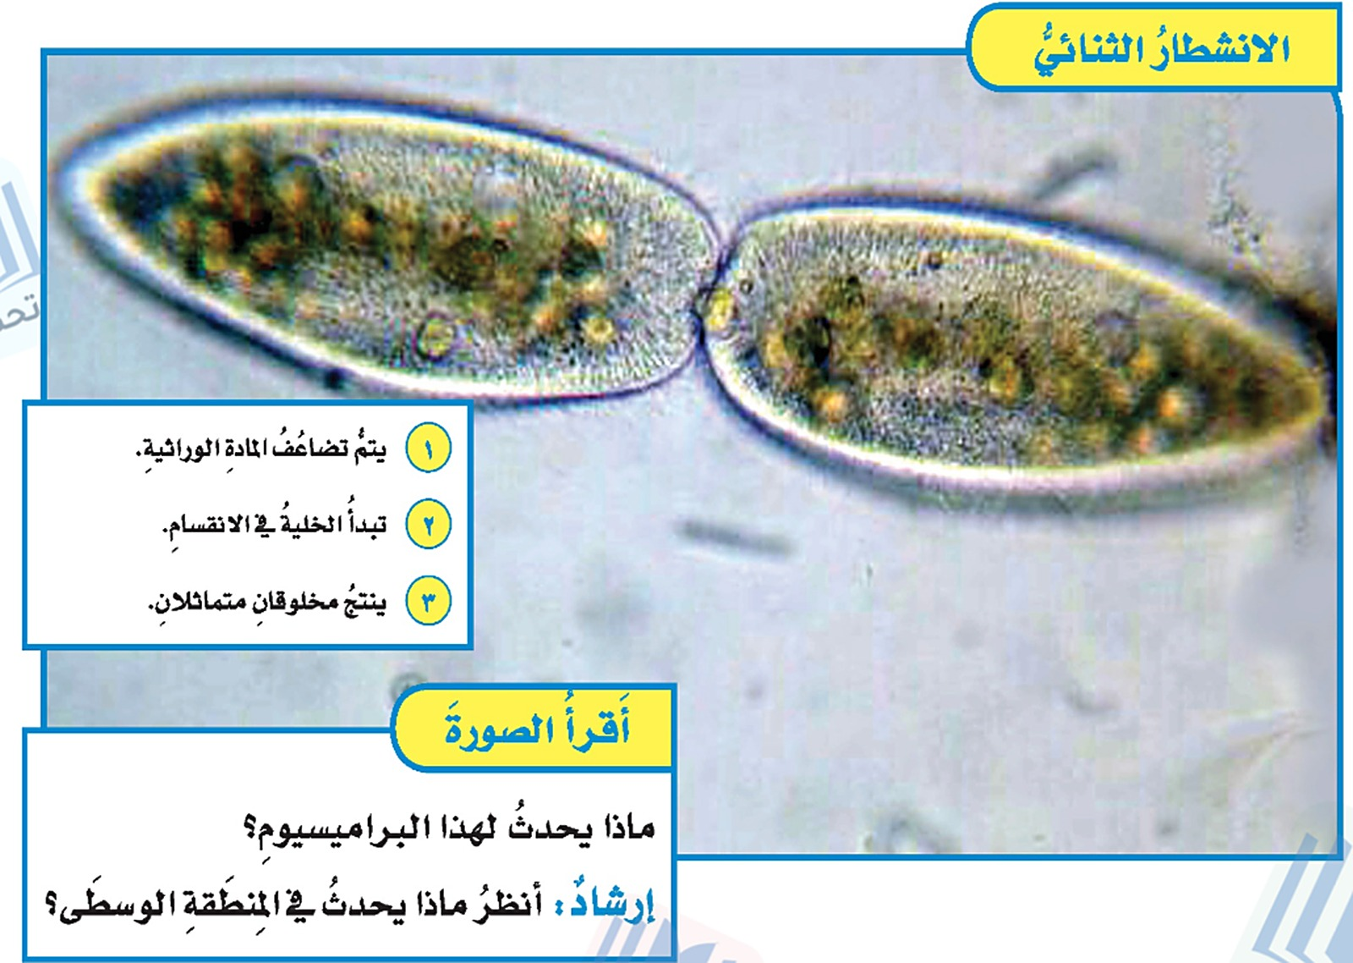
صفحة ٩٦
ألاحظ وأفسر · أقرأ الصورة
أقرأ الصورة: ماذا يحدث لهذا البراميسيوم؟
إرشاد: أنظرُ ماذا يحدث في المنطقة الوسطى؟
أ) يتغذى على البكتيريا
ب) يتكاثر بالانشطار الثنائي؛ فقد انقسم عند منطقته الوسطى إلى براميسيومين جديدين متماثلين
من الكتاب · ص٩٦
ج) يتحرك بسرعة في الماء
أ/ شامه البقمي
العودة إلى المختبر
الدرس الجديد · ص٩٦
Notes:
سؤال «أقرأ الصورة» الأصلي من الكتاب ص٩٦.

Slide 47
صفحة ٩٦
ألاحظ وأفسر · أقرأ الصورة
فكّري مرة أخرى…
تلميح: انظري إلى المنطقة الوسطى في الصورة: هل ترين خلية واحدة أم خليتين تنفصلان؟
إعادة المحاولة
أ/ شامه البقمي
إعادة المحاولة
العودة إلى المختبر
الدرس الجديد · ص٩٦
Notes:
تلميح دون كشف الإجابة. شجعي الطالبة على المحاولة مرة أخرى.

Slide 48
صفحة ٩٦
ألاحظ وأفسر · أقرأ الصورة
المحاولة الثانية
أقرأ الصورة: ماذا يحدث لهذا البراميسيوم؟
إرشاد: أنظرُ ماذا يحدث في المنطقة الوسطى؟
أ) يتغذى على البكتيريا
ب) يتكاثر بالانشطار الثنائي؛ فقد انقسم عند منطقته الوسطى إلى براميسيومين جديدين متماثلين
من الكتاب · ص٩٦
ج) يتحرك بسرعة في الماء
أ/ شامه البقمي
العودة إلى المختبر
الدرس الجديد · ص٩٦
Notes:
سؤال «أقرأ الصورة» الأصلي من الكتاب ص٩٦.

Slide 49
صفحة ٩٦
نشاط علاجي قصير: لنفهم معًا
لاحظي المراحل الثلاث في شكل الكتاب:
١ يتم تضاعف المادة الوراثية.
٢ تبدأ الخلية في الانقسام.
٣ ينتج مخلوقان متماثلان.
شاهدي الحركة ببطء، ثم جربي السؤال المشابه.
أشاهد الحركة ببطء
أجرّب سؤالًا مشابهًا ←
من الكتاب · ص٩٦
أ/ شامه البقمي
العودة إلى المختبر
الدرس الجديد · ص٩٦
Notes:
نشاط علاجي: راجعي المفهوم مع الطالبة بالصورة أو الحركة، ثم انتقلي إلى السؤال المشابه.

Slide 50
صفحة ٩٦
ألاحظ وأفسر · أقرأ الصورة
سؤال مشابه للتحقق
كم مخلوقًا جديدًا ينتج عن انشطار براميسيوم واحد؟
ج) ثلاثة
ب) اثنان متماثلان
أ) واحد
أ/ شامه البقمي
العودة إلى المختبر
الدرس الجديد · ص٩٦
Notes:
سؤال «أقرأ الصورة» الأصلي من الكتاب ص٩٦.

Slide 51
صفحة ٩٦
ألاحظ وأفسر · أقرأ الصورة
أقرأ الصورة: ماذا يحدث لهذا البراميسيوم؟
إرشاد: أنظرُ ماذا يحدث في المنطقة الوسطى؟
ب) يتكاثر بالانشطار الثنائي؛ فقد انقسم عند منطقته الوسطى إلى براميسيومين جديدين متماثلين
أحسنتِ يا عالمتي!
هذه إجابة الكتاب: يتكاثر بالانشطار الثنائي؛ فقد انقسم عند منطقته الوسطى إلى براميسيومين جديدين متماثلين.
أ/ شامه البقمي
الانتقال إلى المهمة التالية ←
العودة إلى المختبر
الدرس الجديد · ص٩٦
Notes:
تغذية راجعة للإجابة الصحيحة: اطلبي من الطالبة أن تشرح لماذا هذه الإجابة صحيحة.

Slide 52

صفحة ٩٦
المحققة العلمية · صيد الدليل (١)
المهمة: اصطادي العبارة التي تصف ما يحدث للبراميسيوم خطوةً بخطوة في أثناء الانشطار.
١) «تتكاثر معظم الطلائعيات بالانشطار الثنائي.»
٢) «وهو نوع من التكاثر اللاجنسي ينقسم فيه المخلوق الحي إلى مخلوقين حيين جديدين متماثلين.»
٣) «ومثال ذلك استطالة البراميسيوم وتضاعف كروموسوماته وانقسامه إلى اثنين.»
ليست هذه… ابحثي عن كلمات تدل على خطوات: استطالة… تضاعف… انقسام.
ليست هذه… ابحثي عن كلمات تدل على خطوات: استطالة… تضاعف… انقسام.
صيد موفّق! تذكر هذه العبارة الخطوات: استطالة، ثم تضاعف الكروموسومات، ثم الانقسام إلى اثنين.
أ/ شامه البقمي
الانتقال إلى المهمة التالية ←
العودة إلى المختبر
الدرس الجديد · ص٩٦
Notes:
استراتيجية فهم قرائي: تضغط الطالبة على العبارة، فتظهر علامة صح أو تلميح.

Slide 53
صفحة ٩٦
المحققة العلمية · صيد الدليل (٢)
المهمة: اصطادي العبارة التي تبيّن نوع هذا التكاثر.
١) «تتكاثر معظم الطلائعيات بالانشطار الثنائي.»
٢) «وهو نوع من التكاثر اللاجنسي ينقسم فيه المخلوق الحي إلى مخلوقين حيين جديدين متماثلين.»
٣) «ومثال ذلك استطالة البراميسيوم وتضاعف كروموسوماته وانقسامه إلى اثنين.»
ليست هذه… ابحثي عن كلمة تصف «نوع» التكاثر.
صيد موفّق! كلمة «اللاجنسي» تبيّن نوع التكاثر: مخلوق واحد ينتج مخلوقين متماثلين.
ليست هذه… ابحثي عن كلمة تصف «نوع» التكاثر.
أ/ شامه البقمي
الانتقال إلى المهمة التالية ←
العودة إلى المختبر
الدرس الجديد · ص٩٦
Notes:
المهمة الثانية من صيد الدليل.

Slide 54

صفحة ٩٦
لعبة: رتّبي مراحل الانشطار
اختاري المرحلة الأولى
٣
٢
١
يتم تضاعف المادة الوراثية
ينتج مخلوقان متماثلان
تبدأ الخلية في الانقسام
أ/ شامه البقمي
العودة إلى المختبر
الدرس الجديد · ص٩٦
Notes:
لعبة ترتيب: تختار الطالبة المرحلة التالية، فتنتقل البطاقة إلى مكانها.

Slide 55
صفحة ٩٦
لعبة: رتّبي مراحل الانشطار
اختاري المرحلة الثانية
٣
٢
١
يتم تضاعف المادة الوراثية
ينتج مخلوقان متماثلان
تبدأ الخلية في الانقسام
أ/ شامه البقمي
العودة إلى المختبر
الدرس الجديد · ص٩٦
Notes:
لعبة ترتيب: تختار الطالبة المرحلة التالية، فتنتقل البطاقة إلى مكانها.

Slide 56
صفحة ٩٦
لعبة: رتّبي مراحل الانشطار
اختاري المرحلة الثالثة
٣
٢
تبدأ الخلية في الانقسام
١
يتم تضاعف المادة الوراثية
ينتج مخلوقان متماثلان
أ/ شامه البقمي
العودة إلى المختبر
الدرس الجديد · ص٩٦
Notes:
لعبة ترتيب: تختار الطالبة المرحلة التالية، فتنتقل البطاقة إلى مكانها.

Slide 57
صفحة ٩٦
لعبة: رتّبي مراحل الانشطار
اكتمل الترتيب!
٣
ينتج مخلوقان متماثلان
٢
تبدأ الخلية في الانقسام
١
يتم تضاعف المادة الوراثية
ترتيب صحيح! أولًا تتضاعف المادة الوراثية، ثم تنقسم الخلية، فينتج مخلوقان متماثلان.
أ/ شامه البقمي
الانتقال إلى المهمة التالية ←
العودة إلى المختبر
الدرس الجديد · ص٩٦
Notes:
لعبة ترتيب: تختار الطالبة المرحلة التالية، فتنتقل البطاقة إلى مكانها.

Slide 58
صفحة ٩٦
لعبة: رتّبي مراحل الانشطار
فكّري مرة أخرى…
تلميح: هل تستطيع الخلية أن تنقسم قبل أن تنسخ مادتها الوراثية؟ يجب أن تحصل كل خلية جديدة على نسخة كاملة أولًا.
إعادة المحاولة
أ/ شامه البقمي
إعادة المحاولة
العودة إلى المختبر
الدرس الجديد · ص٩٦
Notes:
تلميح دون كشف الإجابة. شجعي الطالبة على المحاولة مرة أخرى.

Slide 59
صفحة ٩٦
لعبة: رتّبي مراحل الانشطار
فكّري مرة أخرى…
تلميح: هل تستطيع الخلية أن تنقسم قبل أن تنسخ مادتها الوراثية؟ يجب أن تحصل كل خلية جديدة على نسخة كاملة أولًا.
إعادة المحاولة
أ/ شامه البقمي
إعادة المحاولة
العودة إلى المختبر
الدرس الجديد · ص٩٦
Notes:
تلميح دون كشف الإجابة. شجعي الطالبة على المحاولة مرة أخرى.

Slide 60
صفحة ٩٦
تقويم تكويني · لماذا؟
لماذا يكون البراميسيومان الجديدان متماثلين؟
أ) لأن المادة الوراثية تضاعفت قبل الانقسام فأخذت كل خلية نسخة
ب) لأنهما يعيشان في الماء نفسه
ج) لأنهما تبادلا المادة الوراثية
أ/ شامه البقمي
العودة إلى المختبر
الدرس الجديد · ص٩٦
Notes:
سؤال استنتاجي. عند الخطأ: تلميح، ثم محاولة ثانية، ثم إعادة الحركة ببطء وسؤال أبسط.

Slide 61
صفحة ٩٦
تقويم تكويني · لماذا؟
فكّري مرة أخرى…
تلميح: تذكّري المرحلة الأولى في شكل الكتاب: ماذا يحدث للمادة الوراثية قبل الانقسام؟
إعادة المحاولة
أ/ شامه البقمي
إعادة المحاولة
العودة إلى المختبر
الدرس الجديد · ص٩٦
Notes:
تلميح دون كشف الإجابة. شجعي الطالبة على المحاولة مرة أخرى.

Slide 62
صفحة ٩٦
تقويم تكويني · لماذا؟
المحاولة الثانية
لماذا يكون البراميسيومان الجديدان متماثلين؟
أ) لأن المادة الوراثية تضاعفت قبل الانقسام فأخذت كل خلية نسخة
ب) لأنهما يعيشان في الماء نفسه
ج) لأنهما تبادلا المادة الوراثية
أ/ شامه البقمي
العودة إلى المختبر
الدرس الجديد · ص٩٦
Notes:
سؤال استنتاجي. عند الخطأ: تلميح، ثم محاولة ثانية، ثم إعادة الحركة ببطء وسؤال أبسط.

Slide 63
صفحة ٩٦
نشاط علاجي قصير: لنفهم معًا
سؤال أبسط (صح أم خطأ):
«قبل أن ينقسم البراميسيوم تتضاعف مادته الوراثية».
الإجابة: صح ✔
شاهدي الحركة ببطء: النواة تتضاعف أولًا، ثم تأخذ كل خلية نسخة.
أشاهد الحركة ببطء
أجرّب سؤالًا مشابهًا ←
من الكتاب · ص٩٦
أ/ شامه البقمي
العودة إلى المختبر
الدرس الجديد · ص٩٦
Notes:
نشاط علاجي: راجعي المفهوم مع الطالبة بالصورة أو الحركة، ثم انتقلي إلى السؤال المشابه.

Slide 64
صفحة ٩٦
تقويم تكويني · لماذا؟
سؤال مشابه للتحقق
ماذا يحدث لو انقسمت الخلية دون أن تتضاعف مادتها الوراثية؟
أ) لن تحصل كل خلية جديدة على نسخة كاملة من المادة الوراثية
ب) ستنتج أربع خلايا
ج) ستصبح الخليتان أكبر حجمًا
أ/ شامه البقمي
العودة إلى المختبر
الدرس الجديد · ص٩٦
Notes:
سؤال استنتاجي. عند الخطأ: تلميح، ثم محاولة ثانية، ثم إعادة الحركة ببطء وسؤال أبسط.

Slide 65
صفحة ٩٦
تقويم تكويني · لماذا؟
لماذا يكون البراميسيومان الجديدان متماثلين؟
أ) لأن المادة الوراثية تضاعفت قبل الانقسام فأخذت كل خلية نسخة
أحسنتِ يا عالمتي!
في المرحلة الأولى «يتم تضاعف المادة الوراثية»، فتأخذ كل خلية جديدة نسخة مماثلة؛ ولذلك «ينتج مخلوقان متماثلان».
أ/ شامه البقمي
الانتقال إلى المهمة التالية ←
العودة إلى المختبر
الدرس الجديد · ص٩٦
Notes:
تغذية راجعة للإجابة الصحيحة: اطلبي من الطالبة أن تشرح لماذا هذه الإجابة صحيحة.

Slide 66
صفحة ٩٦
انتهت الحركة البطيئة
هل لاحظتِ؟ تتضاعف المادة الوراثية أولًا، ثم تنقسم الخلية.
سؤال مشابه: أقرأ الصورة
سؤال مشابه: لماذا يتماثلان؟
أ/ شامه البقمي
العودة إلى المختبر
الدرس الجديد · ص٩٦
Notes:
بعد الحركة البطيئة اختاري السؤال المشابه المناسب.

Slide 67
صفحة ٩٦
الاقتران في الطلائعيات (ص٩٦)
🔬 المجهر الافتراضي
من الكتاب: «وقد تتكاثر الطلائعيات بالاقتران، وهو عملية جنسية…»
أ/ شامه البقمي
العودة إلى المختبر
الدرس الجديد · ص٩٦
Notes:
الاقتران عملية جنسية. اللونان الأزرق والوردي يمثلان المادة الوراثية لكل مخلوق.

Slide 68
صفحة ٩٦
الاقتران في الطلائعيات (ص٩٦)
🔬 المجهر الافتراضي
تلتحم المخلوقات بعضها ببعض
أ/ شامه البقمي
العودة إلى المختبر
الدرس الجديد · ص٩٦
Notes:
تلتحم المخلوقات.

Slide 69
صفحة ٩٦
الاقتران في الطلائعيات (ص٩٦)
🔬 المجهر الافتراضي
تتبادل المادة الوراثية
تلتحم المخلوقات بعضها ببعض
أ/ شامه البقمي
العودة إلى المختبر
الدرس الجديد · ص٩٦
Notes:
تتبادل المادة الوراثية (انتقل جزء من الأزرق والوردي).

Slide 70
صفحة ٩٦
الاقتران في الطلائعيات (ص٩٦)
🔬 المجهر الافتراضي
تتبادل المادة الوراثية
تلتحم المخلوقات بعضها ببعض
ثم ينفصل بعضها عن بعض
أ/ شامه البقمي
العودة إلى المختبر
الدرس الجديد · ص٩٦
Notes:
تنفصل المخلوقات.

Slide 71
صفحة ٩٦
الاقتران في الطلائعيات (ص٩٦)
🔬 المجهر الافتراضي
تتبادل المادة الوراثية
تلتحم المخلوقات بعضها ببعض
ينقسم كل منها بالانشطار الثنائي
ثم ينفصل بعضها عن بعض
أ/ شامه البقمي
الانتقال إلى المهمة التالية ←
العودة إلى المختبر
الدرس الجديد · ص٩٦
Notes:
ينقسم كل منها بالانشطار الثنائي.

Slide 72
صفحة ٩٦
تحدٍّ قصير · صح أم خطأ
صح أم خطأ: «الاقتران عملية جنسية تتبادل فيها المخلوقات المادة الوراثية».
ب) خطأ
أ) صح
أ/ شامه البقمي
العودة إلى المختبر
الدرس الجديد · ص٩٦
Notes:
تحقق سريع من مفهوم الاقتران.

Slide 73
صفحة ٩٦
تحدٍّ قصير · صح أم خطأ
فكّري مرة أخرى…
تلميح: ارجعي إلى نص الكتاب: «وهو عملية جنسية تلتحم فيها المخلوقات… وتتبادل المادة الوراثية».
إعادة المحاولة
أ/ شامه البقمي
إعادة المحاولة
العودة إلى المختبر
الدرس الجديد · ص٩٦
Notes:
تلميح دون كشف الإجابة. شجعي الطالبة على المحاولة مرة أخرى.

Slide 74
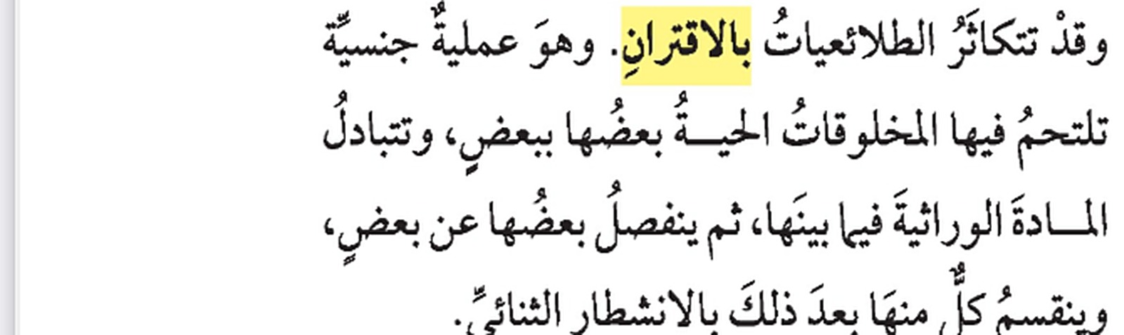
صفحة ٩٦
تحدٍّ قصير · صح أم خطأ
صح أم خطأ: «الاقتران عملية جنسية تتبادل فيها المخلوقات المادة الوراثية».
أ) صح
أحسنتِ يا عالمتي!
صح. هذا ما يميز الاقتران عن الانشطار الثنائي: تلتحم المخلوقات وتتبادل المادة الوراثية، ثم تنفصل وينقسم كل منها.
من الكتاب · ص٩٦
أ/ شامه البقمي
الانتقال إلى المهمة التالية ←
العودة إلى المختبر
الدرس الجديد · ص٩٦
Notes:
تغذية راجعة للإجابة الصحيحة: اطلبي من الطالبة أن تشرح لماذا هذه الإجابة صحيحة.

Slide 75
صفحة ٩٦
الأبواغ: البوغيات (ص٩٦)
البلازموديوم
من البوغيات، يحتاج إلى جسم مخلوق حي آخر لينمو داخله، ويسبب مرض الملاريا.
🔬 المجهر الافتراضي
من الكتاب: «وتحتوي الأبواغ على المادة الوراثية داخل غشاء يحميها»
أ/ شامه البقمي
العودة إلى المختبر
الدرس الجديد · ص٩٦
Notes:
البوغ: مادة وراثية داخل غشاء يحميها.

Slide 76
صفحة ٩٦
الأبواغ: البوغيات (ص٩٦)
🔬 المجهر الافتراضي
ظروف قاسية: جفاف وحرارة
تتحمل الأبواغ الظروف القاسية
أ/ شامه البقمي
العودة إلى المختبر
الدرس الجديد · ص٩٦
Notes:
تتحمل الأبواغ الظروف القاسية.

Slide 77
صفحة ٩٦
الأبواغ: البوغيات (ص٩٦)
🔬 المجهر الافتراضي
ظروف مناسبة
تنمو عندما تتهيأ ظروف مناسبة
تتحمل الأبواغ الظروف القاسية
أ/ شامه البقمي
الانتقال إلى المهمة التالية ←
العودة إلى المختبر
الدرس الجديد · ص٩٦
Notes:
عندما تتهيأ ظروف مناسبة لنموها فإنها تنمو.

Slide 78
صفحة ٩٦
تحدٍّ قصير · فسّري
لماذا تستطيع الأبواغ أن تتحمل الظروف القاسية؟
أ) لأن المادة الوراثية داخل غشاء يحميها
ب) لأنها كبيرة الحجم
ج) لأنها تصنع غذاءها بنفسها
أ/ شامه البقمي
العودة إلى المختبر
الدرس الجديد · ص٩٦
Notes:
تحقق من مفهوم الأبواغ.

Slide 79
صفحة ٩٦
تحدٍّ قصير · فسّري
فكّري مرة أخرى…
تلميح: ماذا يحيط بالمادة الوراثية داخل البوغ؟
إعادة المحاولة
أ/ شامه البقمي
إعادة المحاولة
العودة إلى المختبر
الدرس الجديد · ص٩٦
Notes:
تلميح دون كشف الإجابة. شجعي الطالبة على المحاولة مرة أخرى.

Slide 80
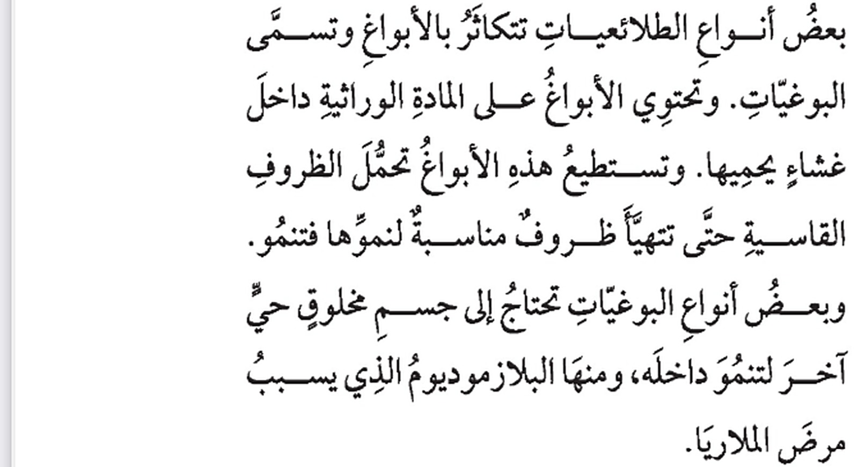
صفحة ٩٦
تحدٍّ قصير · فسّري
لماذا تستطيع الأبواغ أن تتحمل الظروف القاسية؟
أ) لأن المادة الوراثية داخل غشاء يحميها
أحسنتِ يا عالمتي!
«وتحتوي الأبواغ على المادة الوراثية داخل غشاء يحميها»؛ لذا تتحمل الظروف القاسية حتى تتهيأ ظروف مناسبة فتنمو.
من الكتاب · ص٩٦
أ/ شامه البقمي
الانتقال إلى المهمة التالية ←
العودة إلى المختبر
الدرس الجديد · ص٩٦
Notes:
تغذية راجعة للإجابة الصحيحة: اطلبي من الطالبة أن تشرح لماذا هذه الإجابة صحيحة.

Slide 81
صفحة ٩٦
مقارنة بصرية: طرق تكاثر الطلائعيات
الأبواغ
الاقتران
الانشطار الثنائي
البوغيات
جنسي
لاجنسي
النوع
مادة وراثية داخل غشاء يحميها، تتحمل الظروف القاسية ثم تنمو
تلتحم المخلوقات وتتبادل المادة الوراثية، ثم تنفصل وتنقسم بالانشطار الثنائي
ينقسم المخلوق الحي إلى مخلوقين جديدين متماثلين
ماذا يحدث؟
البلازموديوم
الطلائعيات
البراميسيوم
مثال
أ/ شامه البقمي
الانتقال إلى المهمة التالية ←
العودة إلى المختبر
الدرس الجديد · ص٩٦
Notes:
انقري لكشف الأعمدة واحدًا تلو الآخر، واطلبي من الطالبات التوقع قبل الكشف.

Slide 82
صفحة ٩٦
لعبة التصنيف (١/٢): إلى أي سلة تنتمي العبارة؟
«تلتحم المخلوقات وتتبادل المادة الوراثية»
ج) الأبواغ
ب) الاقتران
أ) الانشطار الثنائي
أ/ شامه البقمي
العودة إلى المختبر
الدرس الجديد · ص٩٦
Notes:
لعبة تصنيف: تختار الطالبة السلة المناسبة.

Slide 83
صفحة ٩٦
لعبة التصنيف (١/٢): إلى أي سلة تنتمي العبارة؟
فكّري مرة أخرى…
تلميح: تذكّري: في أي طريقة تتبادل المخلوقات المادة الوراثية؟
إعادة المحاولة
أ/ شامه البقمي
إعادة المحاولة
العودة إلى المختبر
الدرس الجديد · ص٩٦
Notes:
تلميح دون كشف الإجابة. شجعي الطالبة على المحاولة مرة أخرى.

Slide 84
صفحة ٩٦
لعبة التصنيف (١/٢): إلى أي سلة تنتمي العبارة؟
«تلتحم المخلوقات وتتبادل المادة الوراثية»
ب) الاقتران
أحسنتِ يا عالمتي!
هذه صفة الاقتران: عملية جنسية تلتحم فيها المخلوقات وتتبادل المادة الوراثية.
أ/ شامه البقمي
الانتقال إلى المهمة التالية ←
العودة إلى المختبر
الدرس الجديد · ص٩٦
Notes:
تغذية راجعة للإجابة الصحيحة: اطلبي من الطالبة أن تشرح لماذا هذه الإجابة صحيحة.

Slide 85
صفحة ٩٦
لعبة التصنيف (٢/٢): إلى أي سلة تنتمي العبارة؟
«مادة وراثية داخل غشاء يحميها»
ج) الأبواغ
ب) الاقتران
أ) الانشطار الثنائي
أ/ شامه البقمي
العودة إلى المختبر
الدرس الجديد · ص٩٦
Notes:
لعبة تصنيف: تختار الطالبة السلة المناسبة.

Slide 86
صفحة ٩٦
لعبة التصنيف (٢/٢): إلى أي سلة تنتمي العبارة؟
فكّري مرة أخرى…
تلميح: تذكّري: ما الذي يحمي المادة الوراثية حتى تتحسن الظروف؟
إعادة المحاولة
أ/ شامه البقمي
إعادة المحاولة
العودة إلى المختبر
الدرس الجديد · ص٩٦
Notes:
تلميح دون كشف الإجابة. شجعي الطالبة على المحاولة مرة أخرى.

Slide 87
صفحة ٩٦
لعبة التصنيف (٢/٢): إلى أي سلة تنتمي العبارة؟
«مادة وراثية داخل غشاء يحميها»
ج) الأبواغ
أحسنتِ يا عالمتي!
هذه صفة الأبواغ: تحتوي على المادة الوراثية داخل غشاء يحميها.
أ/ شامه البقمي
الانتقال إلى المهمة التالية ←
العودة إلى المختبر
الدرس الجديد · ص٩٦
Notes:
تغذية راجعة للإجابة الصحيحة: اطلبي من الطالبة أن تشرح لماذا هذه الإجابة صحيحة.

Slide 88
الخريطة تنمو: بطاقة الطلائعيات
كيف تتكاثر المخلوقات الحية الدقيقة؟
البكتيريا
الفطريات
الطلائعيات
الانشطار الثنائي (لاجنسي)
مثل البراميسيوم
الاقتران (جنسي)
الأبواغ (البوغيات)
مثل البلازموديوم
أ/ شامه البقمي
الانتقال إلى المهمة التالية ←
الدرس الجديد
Notes:
أُضيفت بطاقات الطلائعيات، وفُتح فرع الفطريات. اضغطي عليه للانتقال إلى ص٩٧.

Slide 89
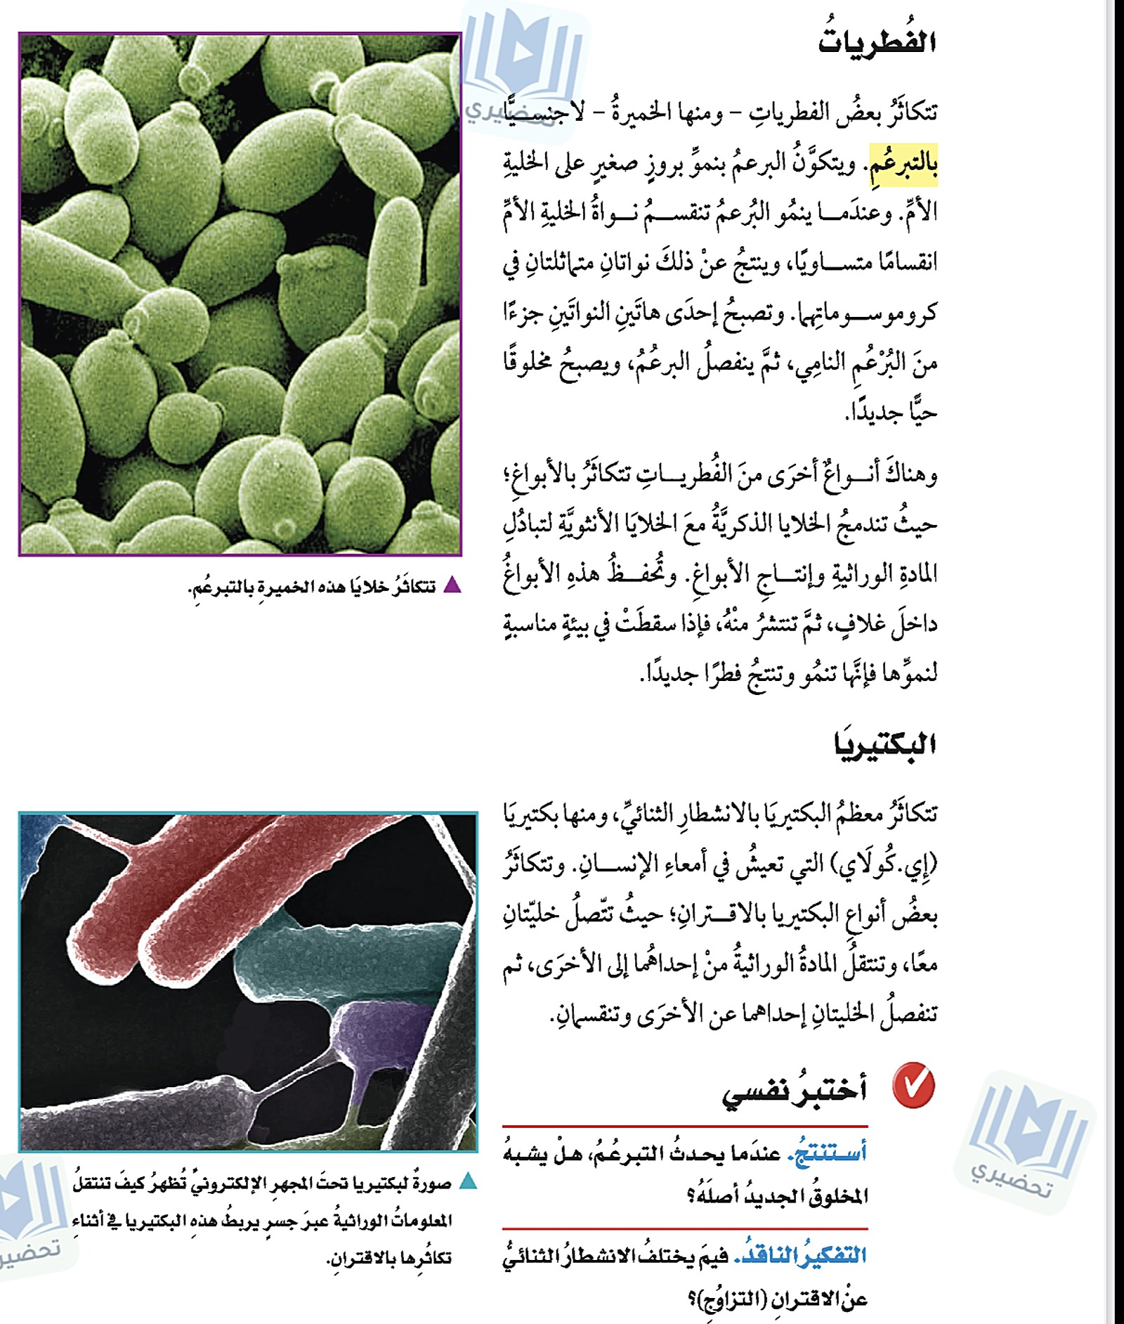
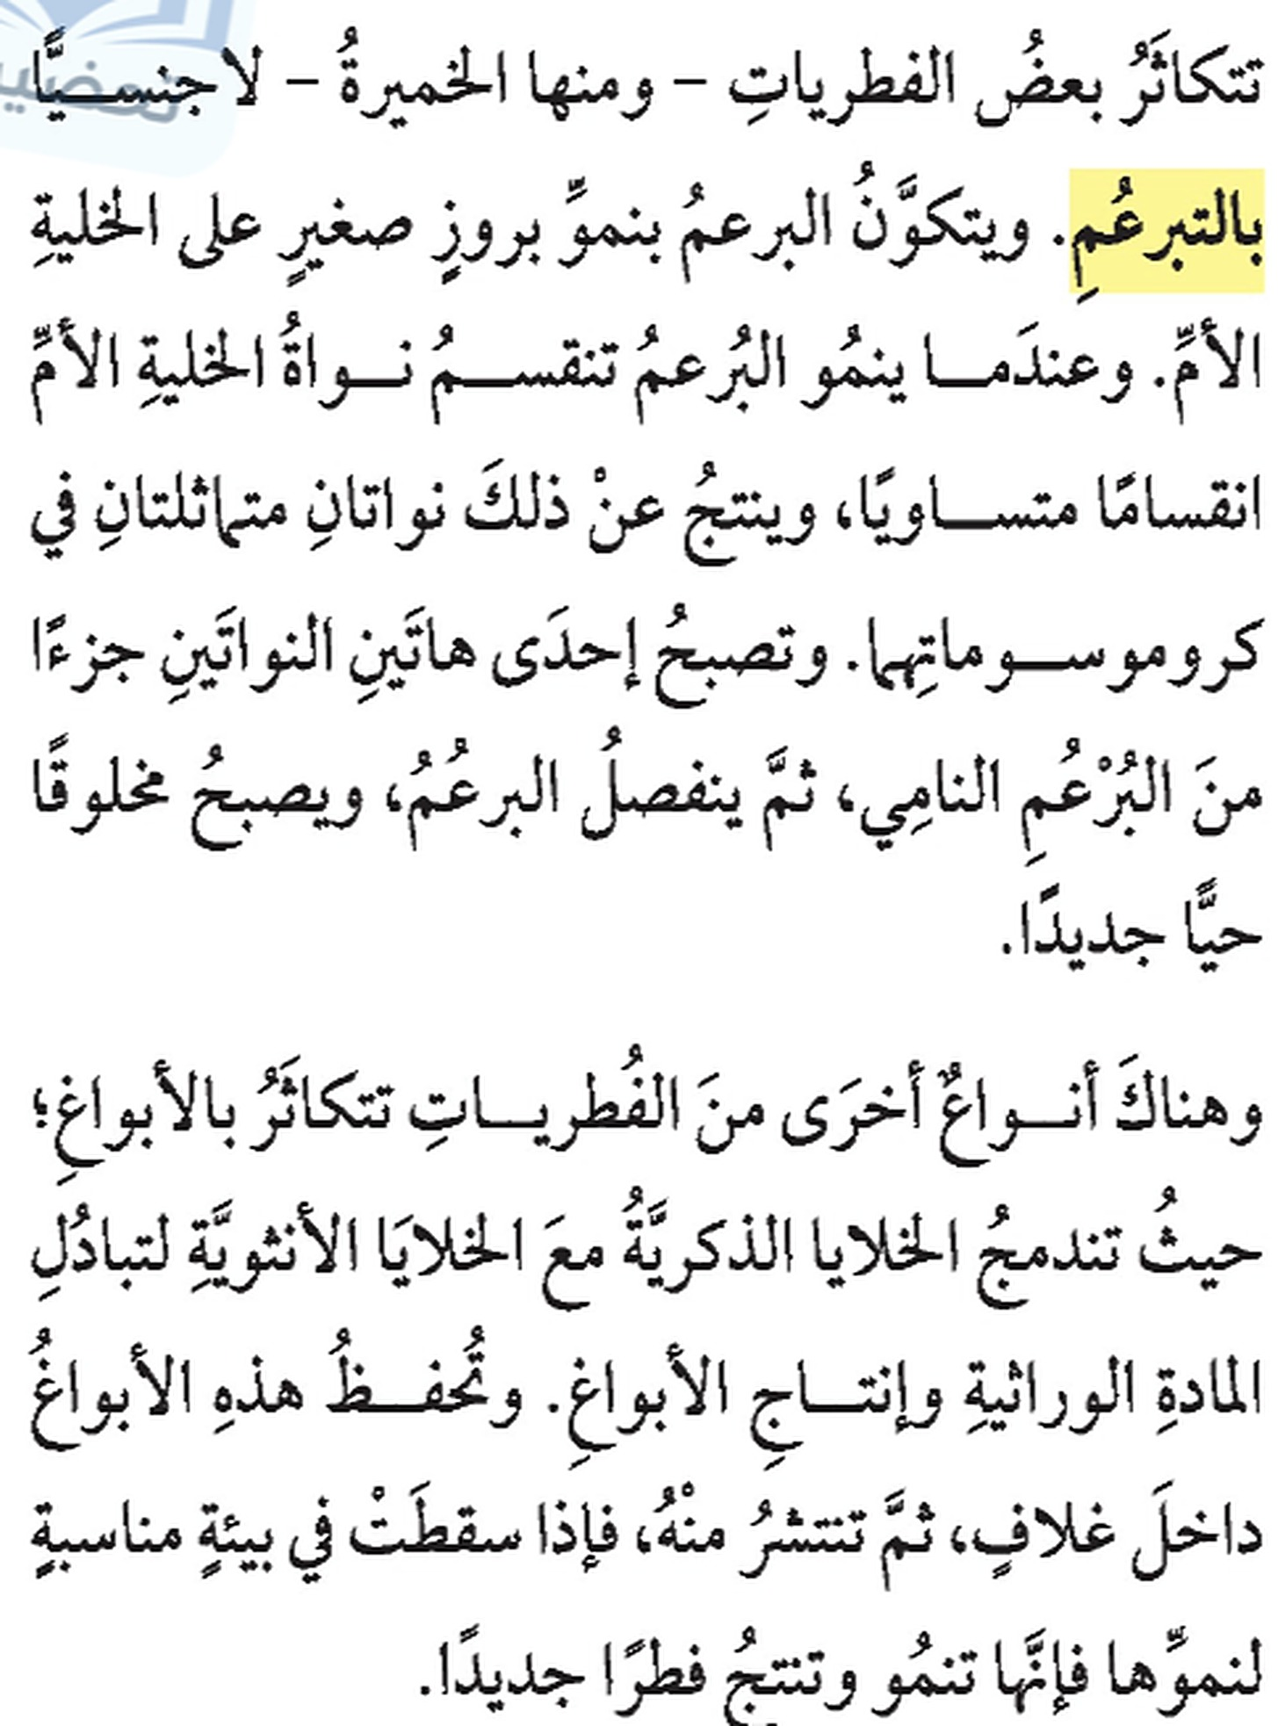
صفحة ٩٧
الفطريات والبكتيريا: صفحة ٩٧ على الشاشة الذكية
أ/ شامه البقمي
العودة إلى المختبر
الدرس الجديد · ص٩٧
Notes:
اعرضي الصفحة كاملة، ثم انقري لتكبير فقرة الفطريات.

Slide 90
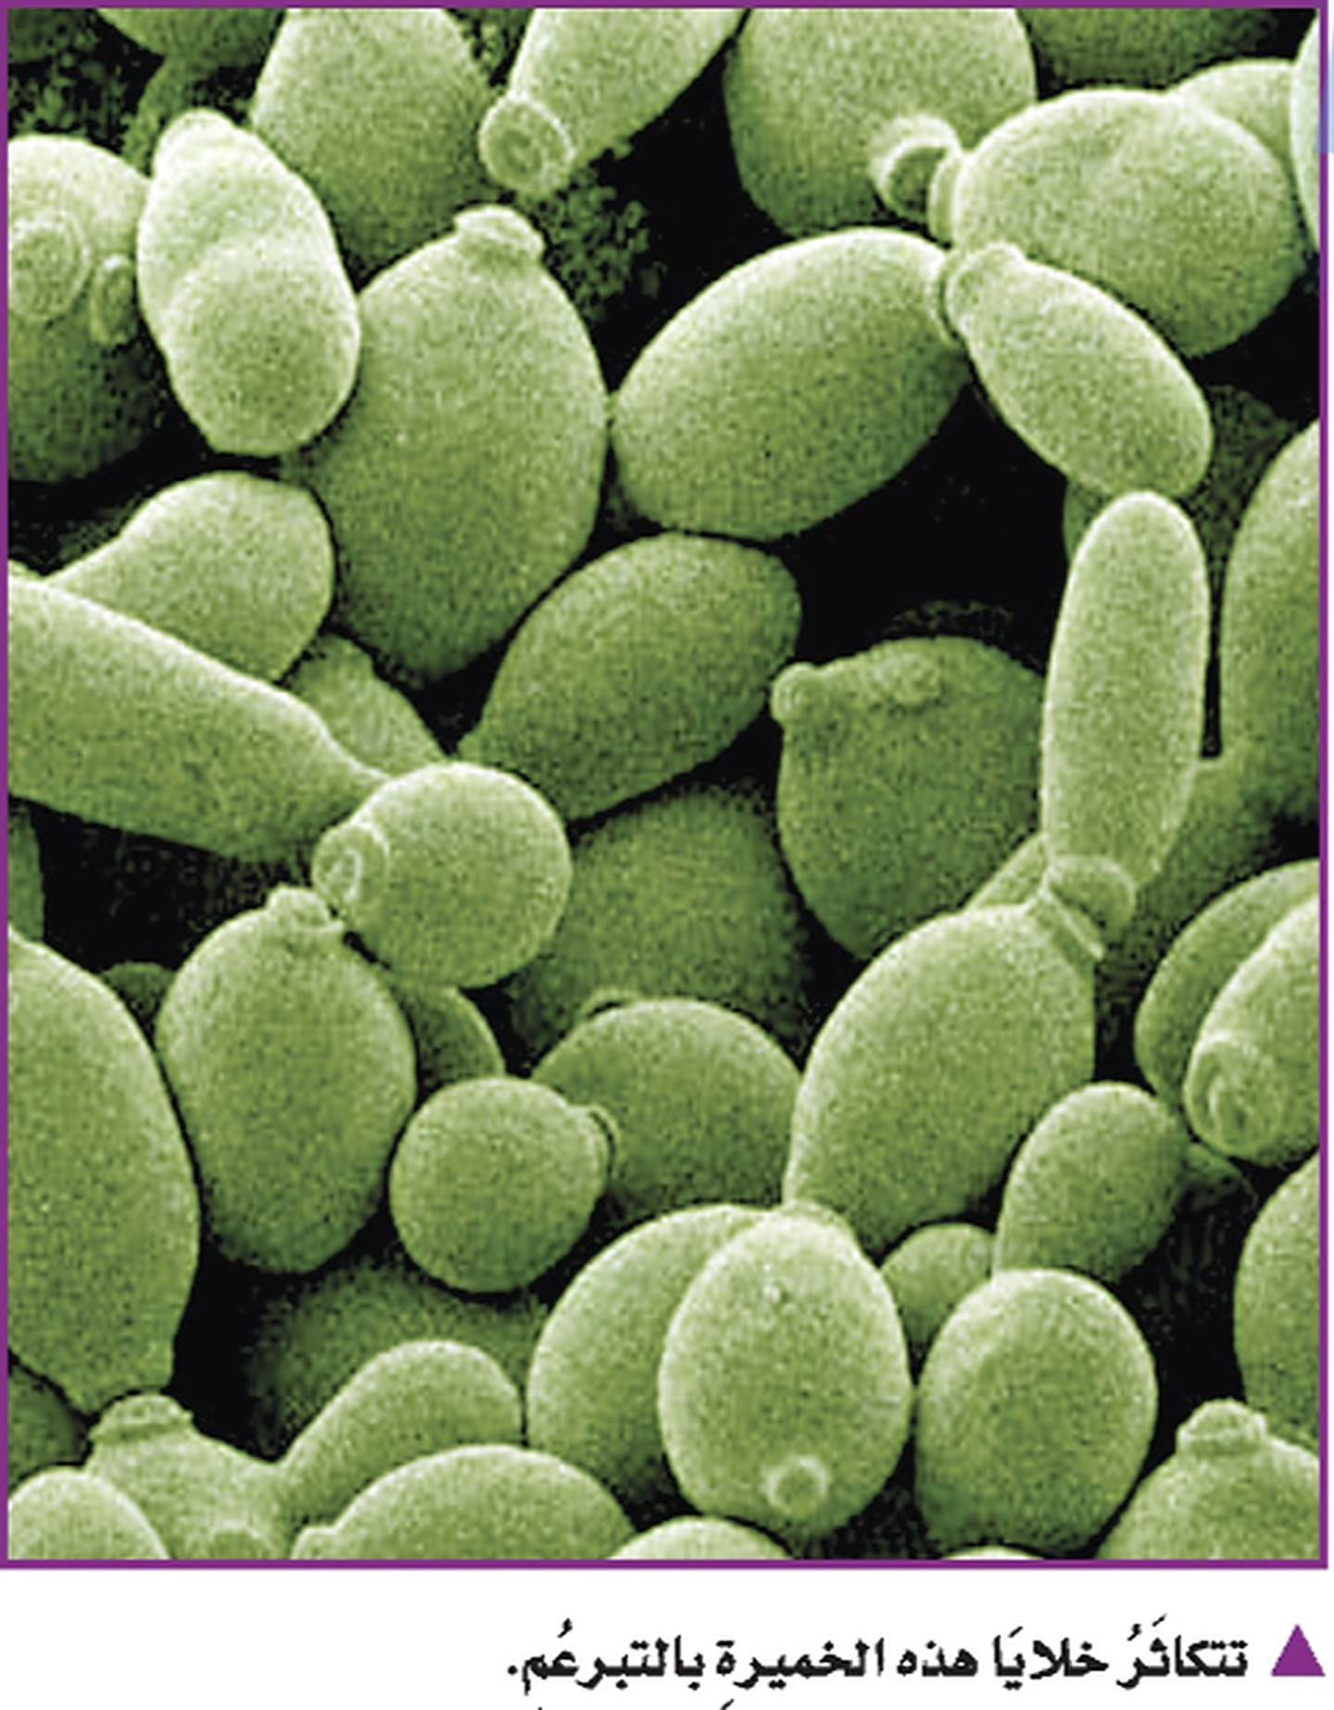
صفحة ٩٧
الشريحة المجهرية ①: فطر الخميرة
أتوقع:
لاحظي الخلايا الصغيرة الملتصقة بالخلايا الكبيرة.
ماذا تتوقعين أن تكون؟
أ/ شامه البقمي
العودة إلى المختبر
الدرس الجديد · ص٩٧
Notes:
صورة الخميرة من الكتاب. اسألي: لاحظي الخلايا الصغيرة الملتصقة بالخلايا الكبيرة، ماذا تتوقعين أن تكون؟

Slide 91
صفحة ٩٧
محاكاة التبرعم في الخميرة (ص٩٧)
🔬 المجهر الافتراضي
أ/ شامه البقمي
العودة إلى المختبر
الدرس الجديد · ص٩٧
Notes:
خلية خميرة أم. انقري لعرض الخطوات بنصوص الكتاب.

Slide 92
صفحة ٩٧
محاكاة التبرعم في الخميرة (ص٩٧)
🔬 المجهر الافتراضي
١ يتكوّن البرعم بنمو بروز صغير على الخلية الأم
أ/ شامه البقمي
العودة إلى المختبر
الدرس الجديد · ص٩٧
Notes:
يتكوّن البرعم بنمو بروز صغير على الخلية الأم.

Slide 93
صفحة ٩٧
محاكاة التبرعم في الخميرة (ص٩٧)
🔬 المجهر الافتراضي
٢ تنقسم نواة الخلية الأم انقسامًا متساويًا
١ يتكوّن البرعم بنمو بروز صغير على الخلية الأم
أ/ شامه البقمي
العودة إلى المختبر
الدرس الجديد · ص٩٧
Notes:
تنقسم نواة الخلية الأم انقسامًا متساويًا، وينتج عن ذلك نواتان متماثلتان في كروموسوماتهما.

Slide 94
صفحة ٩٧
محاكاة التبرعم في الخميرة (ص٩٧)
🔬 المجهر الافتراضي
٢ تنقسم نواة الخلية الأم انقسامًا متساويًا
١ يتكوّن البرعم بنمو بروز صغير على الخلية الأم
٣ تصبح إحدى النواتين جزءًا من البرعم النامي
أ/ شامه البقمي
العودة إلى المختبر
الدرس الجديد · ص٩٧
Notes:
تصبح إحدى هاتين النواتين جزءًا من البرعم النامي.

Slide 95
صفحة ٩٧
محاكاة التبرعم في الخميرة (ص٩٧)
🔬 المجهر الافتراضي
٢ تنقسم نواة الخلية الأم انقسامًا متساويًا
١ يتكوّن البرعم بنمو بروز صغير على الخلية الأم
٤ ينفصل البرعم ويصبح مخلوقًا حيًا جديدًا
٣ تصبح إحدى النواتين جزءًا من البرعم النامي
أ/ شامه البقمي
الانتقال إلى المهمة التالية ←
العودة إلى المختبر
الدرس الجديد · ص٩٧
Notes:
ينفصل البرعم، ويصبح مخلوقًا حيًا جديدًا.

Slide 96
صفحة ٩٧
محاكاة التبرعم في الخميرة (ص٩٧)
🔬 المجهر الافتراضي
أ/ شامه البقمي
الانتقال إلى المهمة التالية ←
العودة إلى المختبر
الدرس الجديد · ص٩٧
Notes:
خلية خميرة أم. انقري لعرض الخطوات بنصوص الكتاب.

Slide 97
صفحة ٩٧
محاكاة التبرعم في الخميرة (ص٩٧)
🔬 المجهر الافتراضي
١ يتكوّن البرعم بنمو بروز صغير على الخلية الأم
أ/ شامه البقمي
الانتقال إلى المهمة التالية ←
العودة إلى المختبر
الدرس الجديد · ص٩٧
Notes:
يتكوّن البرعم بنمو بروز صغير على الخلية الأم.

Slide 98
صفحة ٩٧
محاكاة التبرعم في الخميرة (ص٩٧)
🔬 المجهر الافتراضي
٢ تنقسم نواة الخلية الأم انقسامًا متساويًا
١ يتكوّن البرعم بنمو بروز صغير على الخلية الأم
أ/ شامه البقمي
الانتقال إلى المهمة التالية ←
العودة إلى المختبر
الدرس الجديد · ص٩٧
Notes:
تنقسم نواة الخلية الأم انقسامًا متساويًا، وينتج عن ذلك نواتان متماثلتان في كروموسوماتهما.

Slide 99
صفحة ٩٧
محاكاة التبرعم في الخميرة (ص٩٧)
🔬 المجهر الافتراضي
٢ تنقسم نواة الخلية الأم انقسامًا متساويًا
١ يتكوّن البرعم بنمو بروز صغير على الخلية الأم
٣ تصبح إحدى النواتين جزءًا من البرعم النامي
أ/ شامه البقمي
الانتقال إلى المهمة التالية ←
العودة إلى المختبر
الدرس الجديد · ص٩٧
Notes:
تصبح إحدى هاتين النواتين جزءًا من البرعم النامي.

Slide 100
صفحة ٩٧
محاكاة التبرعم في الخميرة (ص٩٧)
🔬 المجهر الافتراضي
٢ تنقسم نواة الخلية الأم انقسامًا متساويًا
١ يتكوّن البرعم بنمو بروز صغير على الخلية الأم
٤ ينفصل البرعم ويصبح مخلوقًا حيًا جديدًا
٣ تصبح إحدى النواتين جزءًا من البرعم النامي
أ/ شامه البقمي
الانتقال إلى المهمة التالية ←
العودة إلى المختبر
الدرس الجديد · ص٩٧
Notes:
ينفصل البرعم، ويصبح مخلوقًا حيًا جديدًا.

Slide 101
صفحة ٩٧
انتهت الحركة البطيئة
لاحظتِ؟ النواة انقسمت انقسامًا متساويًا، فأخذ البرعم نواة مماثلة.
أجرّب سؤالًا مشابهًا ←
أ/ شامه البقمي
العودة إلى المختبر
الدرس الجديد · ص٩٧

Slide 102
صفحة ٩٧
تكاثر الفطريات بالأبواغ (ص٩٧)
🔬 المجهر الافتراضي
أ/ شامه البقمي
العودة إلى المختبر
الدرس الجديد · ص٩٧
Notes:
خلية ذكرية (زرقاء) وخلية أنثوية (وردية).

Slide 103
صفحة ٩٧
تكاثر الفطريات بالأبواغ (ص٩٧)
🔬 المجهر الافتراضي
تندمج الخلايا الذكرية مع الخلايا الأنثوية
أ/ شامه البقمي
العودة إلى المختبر
الدرس الجديد · ص٩٧
Notes:
تندمج الخلايا الذكرية مع الخلايا الأنثوية لتبادل المادة الوراثية.

Slide 104
صفحة ٩٧
تكاثر الفطريات بالأبواغ (ص٩٧)
🔬 المجهر الافتراضي
تتبادل المادة الوراثية وتنتج الأبواغ داخل غلاف
تندمج الخلايا الذكرية مع الخلايا الأنثوية
أ/ شامه البقمي
العودة إلى المختبر
الدرس الجديد · ص٩٧
Notes:
إنتاج الأبواغ، وتُحفظ داخل غلاف.

Slide 105
صفحة ٩٧
تكاثر الفطريات بالأبواغ (ص٩٧)
🔬 المجهر الافتراضي
تتبادل المادة الوراثية وتنتج الأبواغ داخل غلاف
تندمج الخلايا الذكرية مع الخلايا الأنثوية
تنتشر الأبواغ
أ/ شامه البقمي
العودة إلى المختبر
الدرس الجديد · ص٩٧
Notes:
ثم تنتشر منه.

Slide 106
صفحة ٩٧
تكاثر الفطريات بالأبواغ (ص٩٧)
🔬 المجهر الافتراضي
تتبادل المادة الوراثية وتنتج الأبواغ داخل غلاف
تندمج الخلايا الذكرية مع الخلايا الأنثوية
إذا سقطت في بيئة مناسبة تنمو وتنتج فطرًا جديدًا
تنتشر الأبواغ
أ/ شامه البقمي
الانتقال إلى المهمة التالية ←
العودة إلى المختبر
الدرس الجديد · ص٩٧
Notes:
فإذا سقطت في بيئة مناسبة لنموها فإنها تنمو وتنتج فطرًا جديدًا.

Slide 107
صفحة ٩٧
الشريحة المجهرية ②: البكتيريا — الانشطار الثنائي (ص٩٧)
إي.كولاي
بكتيريا تعيش في أمعاء الإنسان
🔬 المجهر الافتراضي
أ/ شامه البقمي
العودة إلى المختبر
الدرس الجديد · ص٩٧
Notes:
خلية بكتيريا عصوية. «تتكاثر معظم البكتيريا بالانشطار الثنائي، ومنها بكتيريا (إي.كولاي) التي تعيش في أمعاء الإنسان».

Slide 108
صفحة ٩٧
الشريحة المجهرية ②: البكتيريا — الانشطار الثنائي (ص٩٧)
🔬 المجهر الافتراضي
١ يتمّ تضاعف المادة الوراثية
أ/ شامه البقمي
العودة إلى المختبر
الدرس الجديد · ص٩٧
Notes:
تتضاعف المادة الوراثية.

Slide 109
صفحة ٩٧
الشريحة المجهرية ②: البكتيريا — الانشطار الثنائي (ص٩٧)
🔬 المجهر الافتراضي
٢ تبدأ الخلية في الانقسام
١ يتمّ تضاعف المادة الوراثية
أ/ شامه البقمي
العودة إلى المختبر
الدرس الجديد · ص٩٧
Notes:
تبدأ الخلية في الانقسام.

Slide 110
صفحة ٩٧
الشريحة المجهرية ②: البكتيريا — الانشطار الثنائي (ص٩٧)
🔬 المجهر الافتراضي
٣ ينتج مخلوقان متماثلان
٢ تبدأ الخلية في الانقسام
١ يتمّ تضاعف المادة الوراثية
أ/ شامه البقمي
الانتقال إلى المهمة التالية ←
العودة إلى المختبر
الدرس الجديد · ص٩٧
Notes:
ينتج مخلوقان متماثلان.

Slide 111
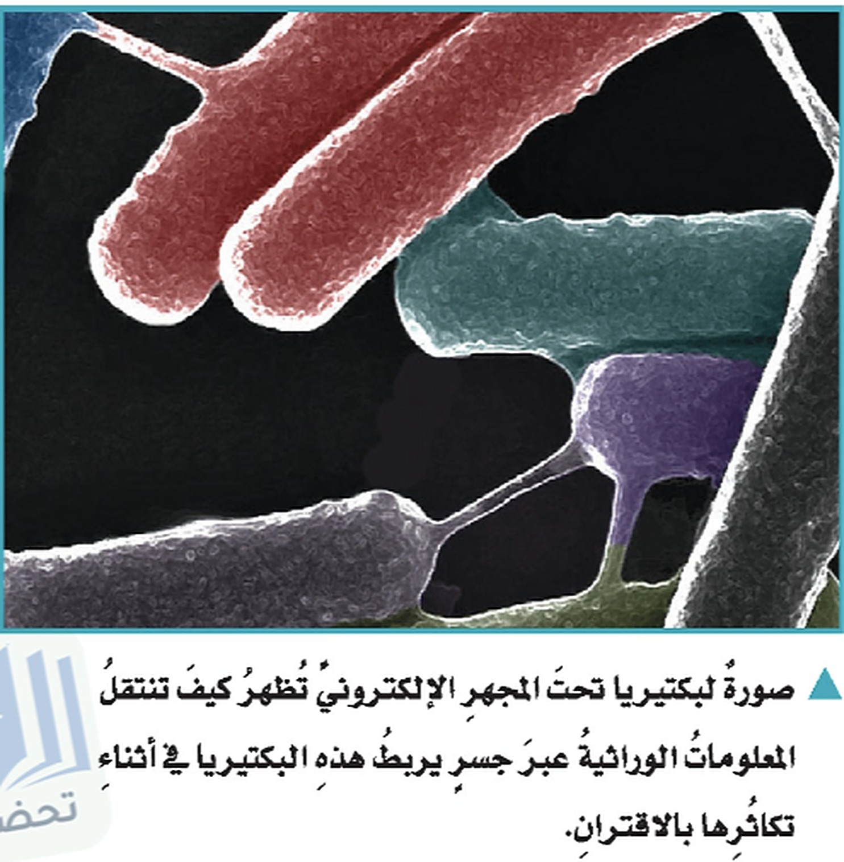
صفحة ٩٧
البكتيريا: الاقتران — أقرأ الصورة
ماذا يمثل الجسر الذي يربط بين الخليتين في الصورة؟
أ) ممر تنتقل عبره المادة الوراثية من خلية إلى أخرى
ب) أنبوب لنقل الغذاء
ج) ذيل تتحرك به البكتيريا
من الكتاب · ص٩٧
أ/ شامه البقمي
العودة إلى المختبر
الدرس الجديد · ص٩٧
Notes:
صورة المجهر الإلكتروني من الكتاب. سؤال قراءة صورة من تصميم العرض.

Slide 112
صفحة ٩٧
البكتيريا: الاقتران
فكّري مرة أخرى…
تلميح: اقرئي تعليق الصورة في الكتاب: «تُظهر كيف تنتقل المعلومات الوراثية عبر جسر…»
إعادة المحاولة
أ/ شامه البقمي
إعادة المحاولة
العودة إلى المختبر
الدرس الجديد · ص٩٧
Notes:
تلميح دون كشف الإجابة. شجعي الطالبة على المحاولة مرة أخرى.

Slide 113
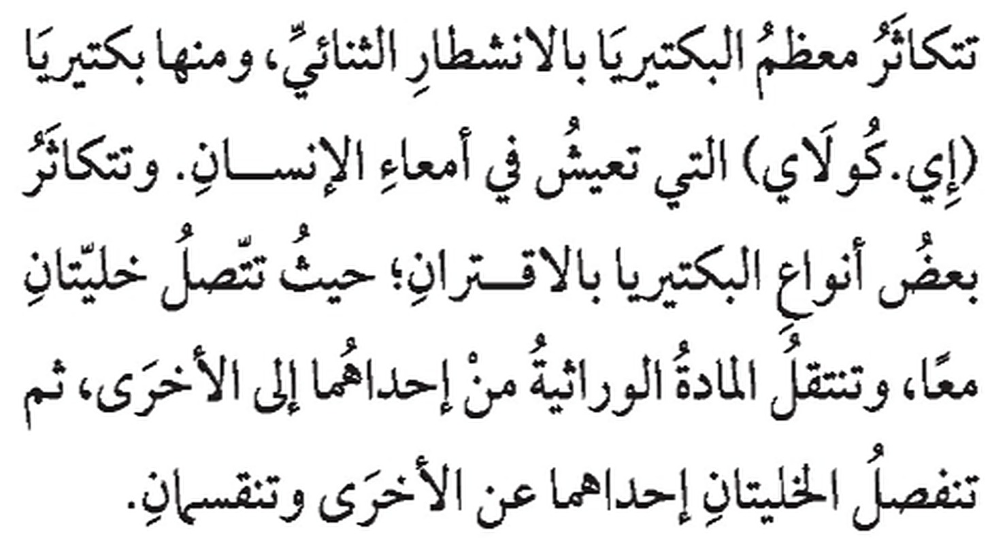
صفحة ٩٧
البكتيريا: الاقتران
ماذا يمثل الجسر الذي يربط بين الخليتين في الصورة؟
أ) ممر تنتقل عبره المادة الوراثية من خلية إلى أخرى
أحسنتِ يا عالمتي!
في الاقتران تتصل خليتان معًا، وتنتقل المادة الوراثية من إحداهما إلى الأخرى عبر الجسر، ثم تنفصلان وتنقسمان.
من الكتاب · ص٩٧
أ/ شامه البقمي
الانتقال إلى المهمة التالية ←
العودة إلى المختبر
الدرس الجديد · ص٩٧
Notes:
تغذية راجعة للإجابة الصحيحة: اطلبي من الطالبة أن تشرح لماذا هذه الإجابة صحيحة.

Slide 114
صفحة ٩٧
محاكاة الاقتران في البكتيريا (ص٩٧)
🔬 المجهر الافتراضي
أ/ شامه البقمي
العودة إلى المختبر
الدرس الجديد · ص٩٧
Notes:
خليتان من البكتيريا.

Slide 115
صفحة ٩٧
محاكاة الاقتران في البكتيريا (ص٩٧)
🔬 المجهر الافتراضي
تتصل خليتان معًا
أ/ شامه البقمي
العودة إلى المختبر
الدرس الجديد · ص٩٧
Notes:
تتصل خليتان معًا عبر جسر.

Slide 116
صفحة ٩٧
محاكاة الاقتران في البكتيريا (ص٩٧)
🔬 المجهر الافتراضي
تنتقل المادة الوراثية من إحداهما إلى الأخرى
تتصل خليتان معًا
أ/ شامه البقمي
العودة إلى المختبر
الدرس الجديد · ص٩٧
Notes:
تنتقل المادة الوراثية من إحداهما إلى الأخرى.

Slide 117
صفحة ٩٧
محاكاة الاقتران في البكتيريا (ص٩٧)
🔬 المجهر الافتراضي
تنتقل المادة الوراثية من إحداهما إلى الأخرى
تتصل خليتان معًا
تنفصل الخليتان
أ/ شامه البقمي
العودة إلى المختبر
الدرس الجديد · ص٩٧
Notes:
تنفصل الخليتان إحداهما عن الأخرى.

Slide 118
صفحة ٩٧
محاكاة الاقتران في البكتيريا (ص٩٧)
🔬 المجهر الافتراضي
تنتقل المادة الوراثية من إحداهما إلى الأخرى
تتصل خليتان معًا
وتنقسمان
تنفصل الخليتان
أ/ شامه البقمي
الانتقال إلى المهمة التالية ←
العودة إلى المختبر
الدرس الجديد · ص٩٧
Notes:
وتنقسمان.

Slide 119
صفحة ٩٧
أقارن وأستنتج: التبرعم والانشطار الثنائي
الانشطار الثنائي
تنقسم الخلية إلى خليتين متماثلتين
مثل البراميسيوم والبكتيريا
أوجه الشبه
تكاثر لاجنسي
المخلوق الجديد يشبه أصله
التبرعم
بروز صغير ينمو على الخلية الأم ثم ينفصل
مثل الخميرة
سؤال: ما وجه الشبه بينهما؟ ←
أ/ شامه البقمي
العودة إلى المختبر
الدرس الجديد · ص٩٧
Notes:
مخطط فن يُكشف بالنقر، ثم سؤال استنتاجي.

Slide 120
صفحة ٩٧
أقارن وأستنتج
ما وجه الشبه بين التبرعم والانشطار الثنائي؟
أ) كلاهما تكاثر لاجنسي ينتج مخلوقًا يشبه أصله
ب) كلاهما تتبادل فيه خليتان المادة الوراثية
ج) كلاهما يحدث في البكتيريا فقط
أ/ شامه البقمي
العودة إلى المختبر
الدرس الجديد · ص٩٧
Notes:
سؤال مقارنة.

Slide 121
صفحة ٩٧
أقارن وأستنتج
فكّري مرة أخرى…
تلميح: هل يحتاج التبرعم أو الانشطار إلى خليتين؟ ماذا يعني ذلك عن نوع التكاثر؟
إعادة المحاولة
أ/ شامه البقمي
إعادة المحاولة
العودة إلى المختبر
الدرس الجديد · ص٩٧
Notes:
تلميح دون كشف الإجابة. شجعي الطالبة على المحاولة مرة أخرى.

Slide 122
صفحة ٩٧
أقارن وأستنتج
ما وجه الشبه بين التبرعم والانشطار الثنائي؟
أ) كلاهما تكاثر لاجنسي ينتج مخلوقًا يشبه أصله
أحسنتِ يا عالمتي!
التبرعم والانشطار الثنائي كلاهما تكاثر لاجنسي من مخلوق واحد، والمخلوق الجديد يشبه أصله لأن نواته مماثلة.
أ/ شامه البقمي
الانتقال إلى المهمة التالية ←
العودة إلى المختبر
الدرس الجديد · ص٩٧
Notes:
تغذية راجعة للإجابة الصحيحة: اطلبي من الطالبة أن تشرح لماذا هذه الإجابة صحيحة.

Slide 123
صفحة ٩٧
لعبة: من أنا؟ (١/٣)
اقرئي الوصف: فطر وحيد الخلية، أُستخدم في صنع الخبز، وينمو على خليتي بروز صغير.
اختاري اسمي وطريقة تكاثري
أ) البراميسيوم – الانشطار الثنائي
ب) الخميرة – التبرعم
ج) إي.كولاي – الانشطار الثنائي
من الكتاب · ص٩٧
أ/ شامه البقمي
العودة إلى المختبر
الدرس الجديد · ص٩٧
Notes:
لعبة «من أنا؟»: صورة دون اسم، ووصف علمي، والخيار يجمع الاسم وطريقة التكاثر.

Slide 124
صفحة ٩٧
لعبة: من أنا؟ (١/٣)
فكّري مرة أخرى…
تلميح: ابحثي في الوصف عن كلمة «بروز صغير».
إعادة المحاولة
أ/ شامه البقمي
إعادة المحاولة
العودة إلى المختبر
الدرس الجديد · ص٩٧
Notes:
تلميح دون كشف الإجابة. شجعي الطالبة على المحاولة مرة أخرى.

Slide 125
صفحة ٩٧
لعبة: من أنا؟ (١/٣)
اقرئي الوصف: فطر وحيد الخلية، أُستخدم في صنع الخبز، وينمو على خليتي بروز صغير.
اختاري اسمي وطريقة تكاثري
ب) الخميرة – التبرعم
أحسنتِ يا عالمتي!
أنا الخميرة! أتكاثر لاجنسيًا بالتبرعم: يتكوّن البرعم بنمو بروز صغير على الخلية الأم.
أ/ شامه البقمي
الانتقال إلى المهمة التالية ←
العودة إلى المختبر
الدرس الجديد · ص٩٧
Notes:
تغذية راجعة للإجابة الصحيحة: اطلبي من الطالبة أن تشرح لماذا هذه الإجابة صحيحة.

Slide 126
صفحة ٩٧
لعبة: من أنا؟ (٢/٣)
اقرئي الوصف: طلائعي، أستطيل وتتضاعف كروموسوماتي وأنقسم إلى اثنين.
اختاري اسمي وطريقة تكاثري
أ) البراميسيوم – الانشطار الثنائي
ب) الخميرة – التبرعم
من الكتاب · ص٩٦
ج) إي.كولاي – الانشطار الثنائي
أ/ شامه البقمي
العودة إلى المختبر
الدرس الجديد · ص٩٧
Notes:
لعبة «من أنا؟»: صورة دون اسم، ووصف علمي، والخيار يجمع الاسم وطريقة التكاثر.

Slide 127
صفحة ٩٧
لعبة: من أنا؟ (٢/٣)
فكّري مرة أخرى…
تلميح: ابحثي في الوصف عن كلمة «طلائعي» و«أنقسم إلى اثنين».
إعادة المحاولة
أ/ شامه البقمي
إعادة المحاولة
العودة إلى المختبر
الدرس الجديد · ص٩٧
Notes:
تلميح دون كشف الإجابة. شجعي الطالبة على المحاولة مرة أخرى.

Slide 128
صفحة ٩٧
لعبة: من أنا؟ (٢/٣)
اقرئي الوصف: طلائعي، أستطيل وتتضاعف كروموسوماتي وأنقسم إلى اثنين.
اختاري اسمي وطريقة تكاثري
أ) البراميسيوم – الانشطار الثنائي
أحسنتِ يا عالمتي!
أنا البراميسيوم! أتكاثر بالانشطار الثنائي: أستطيل وتتضاعف كروموسوماتي وأنقسم إلى اثنين.
أ/ شامه البقمي
الانتقال إلى المهمة التالية ←
العودة إلى المختبر
الدرس الجديد · ص٩٧
Notes:
تغذية راجعة للإجابة الصحيحة: اطلبي من الطالبة أن تشرح لماذا هذه الإجابة صحيحة.

Slide 129
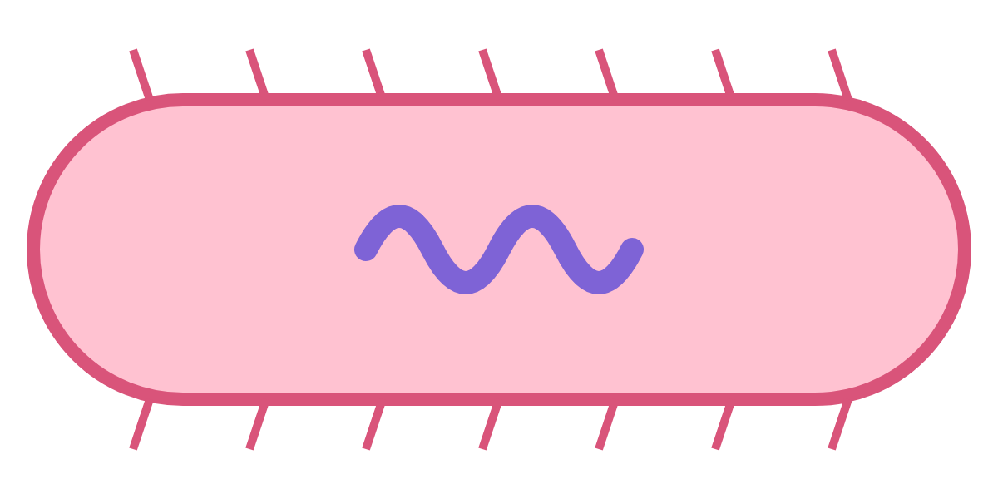
صفحة ٩٧
لعبة: من أنا؟ (٣/٣)
اقرئي الوصف: بكتيريا أعيش في أمعاء الإنسان، وأتكاثر غالبًا بالانشطار الثنائي.
اختاري اسمي وطريقة تكاثري
أ) البراميسيوم – الانشطار الثنائي
ب) الخميرة – التبرعم
ج) إي.كولاي – الانشطار الثنائي
أ/ شامه البقمي
العودة إلى المختبر
الدرس الجديد · ص٩٧
Notes:
لعبة «من أنا؟»: صورة دون اسم، ووصف علمي، والخيار يجمع الاسم وطريقة التكاثر.

Slide 130
صفحة ٩٧
لعبة: من أنا؟ (٣/٣)
فكّري مرة أخرى…
تلميح: ابحثي في الوصف عن «أمعاء الإنسان».
إعادة المحاولة
أ/ شامه البقمي
إعادة المحاولة
العودة إلى المختبر
الدرس الجديد · ص٩٧
Notes:
تلميح دون كشف الإجابة. شجعي الطالبة على المحاولة مرة أخرى.

Slide 131
صفحة ٩٧
لعبة: من أنا؟ (٣/٣)
اقرئي الوصف: بكتيريا أعيش في أمعاء الإنسان، وأتكاثر غالبًا بالانشطار الثنائي.
اختاري اسمي وطريقة تكاثري
ج) إي.كولاي – الانشطار الثنائي
أحسنتِ يا عالمتي!
أنا بكتيريا إي.كولاي! أعيش في أمعاء الإنسان، وأتكاثر بالانشطار الثنائي مثل معظم البكتيريا.
أ/ شامه البقمي
الانتقال إلى المهمة التالية ←
العودة إلى المختبر
الدرس الجديد · ص٩٧
Notes:
تغذية راجعة للإجابة الصحيحة: اطلبي من الطالبة أن تشرح لماذا هذه الإجابة صحيحة.

Slide 132
صفحة ٩٧
لعبة: اكتشفي الخطأ العلمي
أيّ العبارات الآتية غير صحيحة علميًا؟
أ) تتكاثر الخميرة لاجنسيًا بالتبرعم
ب) تتكاثر معظم البكتيريا بالانشطار الثنائي
ج) في التبرعم ينتج مخلوق جديد تختلف كروموسوماته عن كروموسومات الخلية الأم
أ/ شامه البقمي
العودة إلى المختبر
الدرس الجديد · ص٩٧
Notes:
ثلاث عبارات، والمطلوب تحديد العبارة غير الصحيحة.

Slide 133
صفحة ٩٧
لعبة: اكتشفي الخطأ العلمي
فكّري مرة أخرى…
تلميح: راجعي ما يحدث لنواة الخلية الأم في التبرعم: هل تنقسم انقسامًا متساويًا؟
إعادة المحاولة
أ/ شامه البقمي
إعادة المحاولة
العودة إلى المختبر
الدرس الجديد · ص٩٧
Notes:
تلميح دون كشف الإجابة. شجعي الطالبة على المحاولة مرة أخرى.

Slide 134
صفحة ٩٧
لعبة: اكتشفي الخطأ العلمي
المحاولة الثانية
أيّ العبارات الآتية غير صحيحة علميًا؟
أ) تتكاثر الخميرة لاجنسيًا بالتبرعم
ب) تتكاثر معظم البكتيريا بالانشطار الثنائي
ج) في التبرعم ينتج مخلوق جديد تختلف كروموسوماته عن كروموسومات الخلية الأم
أ/ شامه البقمي
العودة إلى المختبر
الدرس الجديد · ص٩٧
Notes:
ثلاث عبارات، والمطلوب تحديد العبارة غير الصحيحة.

Slide 135
صفحة ٩٧
نشاط علاجي قصير: لنفهم معًا
من الكتاب ص٩٧:
«تنقسم نواة الخلية الأم انقسامًا متساويًا، وينتج عن ذلك نواتان متماثلتان في كروموسوماتهما»
شاهدي حركة التبرعم ببطء.
أشاهد الحركة ببطء
أجرّب سؤالًا مشابهًا ←
من الكتاب · ص٩٧
أ/ شامه البقمي
العودة إلى المختبر
الدرس الجديد · ص٩٧
Notes:
نشاط علاجي: راجعي المفهوم مع الطالبة بالصورة أو الحركة، ثم انتقلي إلى السؤال المشابه.

Slide 136
صفحة ٩٧
لعبة: اكتشفي الخطأ العلمي
سؤال مشابه للتحقق
صح أم خطأ: «يحصل البرعم على نواة مماثلة لنواة الخلية الأم».
ب) خطأ
أ) صح
أ/ شامه البقمي
العودة إلى المختبر
الدرس الجديد · ص٩٧
Notes:
ثلاث عبارات، والمطلوب تحديد العبارة غير الصحيحة.

Slide 137
صفحة ٩٧
لعبة: اكتشفي الخطأ العلمي
أيّ العبارات الآتية غير صحيحة علميًا؟
ج) في التبرعم ينتج مخلوق جديد تختلف كروموسوماته عن كروموسومات الخلية الأم
أحسنتِ يا عالمتي!
العبارة (ج) خاطئة؛ لأن نواة الخلية الأم تنقسم انقسامًا متساويًا، فتكون كروموسومات البرعم مماثلة لكروموسومات الخلية الأم.
أ/ شامه البقمي
الانتقال إلى المهمة التالية ←
العودة إلى المختبر
الدرس الجديد · ص٩٧
Notes:
تغذية راجعة للإجابة الصحيحة: اطلبي من الطالبة أن تشرح لماذا هذه الإجابة صحيحة.

Slide 138
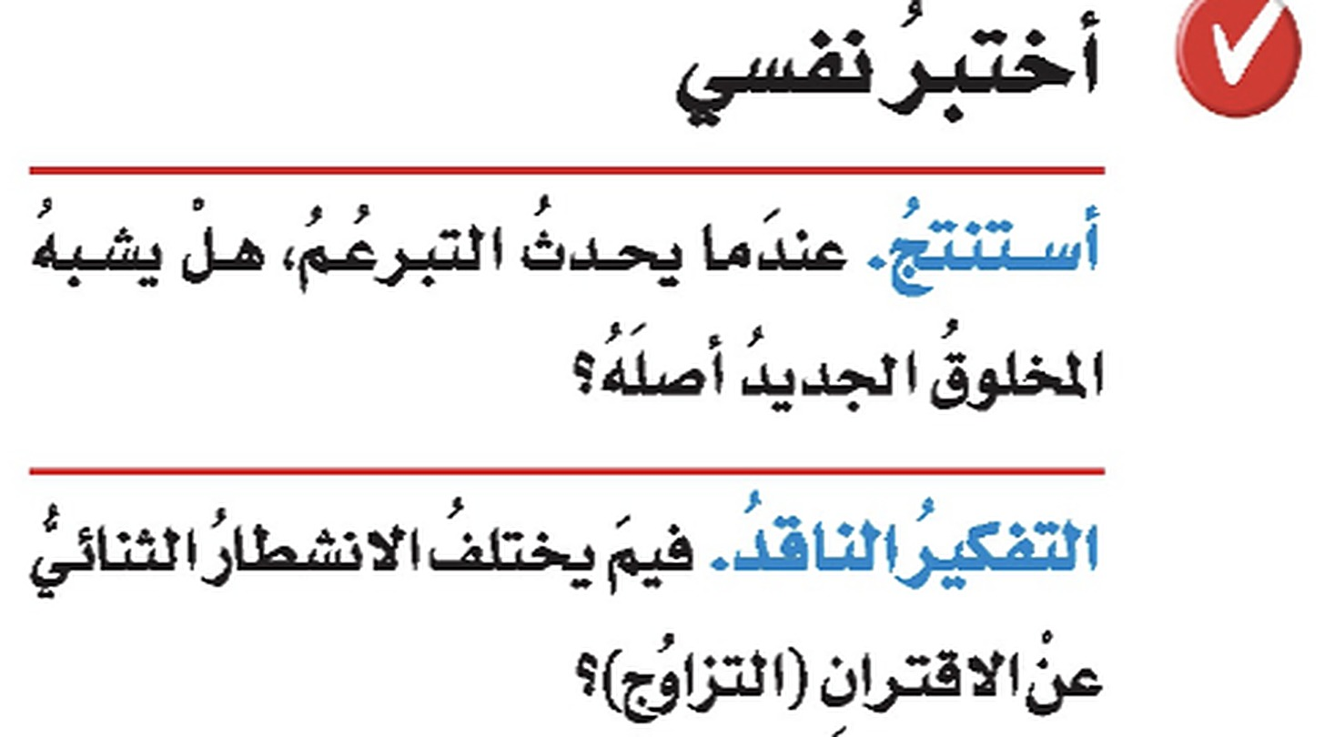
صفحة ٩٧
أختبر نفسي (ص٩٧) · أستنتج
أستنتج: عندما يحدث التبرعم، هل يشبه المخلوق الجديد أصله؟
أ) نعم يشبهه؛ لأن نواة الأم تنقسم انقسامًا متساويًا
ب) لا يشبهه؛ لأنه أصغر حجمًا
من الكتاب · ص٩٧
ج) لا يشبهه؛ لأنه اقترن بخلية أخرى
أ/ شامه البقمي
العودة إلى المختبر
الدرس الجديد · ص٩٧
Notes:
سؤال «أختبر نفسي» الأصلي من الكتاب.

Slide 139
صفحة ٩٧
أختبر نفسي (ص٩٧) · أستنتج
فكّري مرة أخرى…
تلميح: تذكّري حركة التبرعم: ماذا حدث للنواة قبل أن تنتقل إحدى النواتين إلى البرعم؟
إعادة المحاولة
أ/ شامه البقمي
إعادة المحاولة
العودة إلى المختبر
الدرس الجديد · ص٩٧
Notes:
تلميح دون كشف الإجابة. شجعي الطالبة على المحاولة مرة أخرى.

Slide 140
صفحة ٩٧
أختبر نفسي (ص٩٧) · أستنتج
أستنتج: عندما يحدث التبرعم، هل يشبه المخلوق الجديد أصله؟
أ) نعم يشبهه؛ لأن نواة الأم تنقسم انقسامًا متساويًا
أحسنتِ يا عالمتي!
الإجابة النموذجية: نعم يشبهه؛ لأن نواة الخلية الأم تنقسم انقسامًا متساويًا، فتكون كروموسومات المخلوق الجديد مماثلة لكروموسومات أصله.
أ/ شامه البقمي
الانتقال إلى المهمة التالية ←
العودة إلى المختبر
الدرس الجديد · ص٩٧
Notes:
تغذية راجعة للإجابة الصحيحة: اطلبي من الطالبة أن تشرح لماذا هذه الإجابة صحيحة.

Slide 141
صفحة ٩٧
التفكير الناقد (ص٩٧)
التفكير الناقد
فيمَ يختلف الانشطار الثنائي عن الاقتران (التزاوج)؟
ناقشي مع مجموعتك… ثم اضغطي لإظهار الإجابة النموذجية
إظهار الإجابة النموذجية
الانشطار الثنائي تكاثر لاجنسي ينقسم فيه المخلوق إلى مخلوقين متماثلين، أمّا الاقتران فتكاثر جنسي تتصل فيه خليتان وتتبادلان المادة الوراثية.
من الكتاب · ص٩٧
أ/ شامه البقمي
الانتقال إلى المهمة التالية ←
العودة إلى المختبر
الدرس الجديد · ص٩٧
Notes:
نقاش مفتوح، ثم إظهار الإجابة النموذجية.

Slide 142
صفحة ٩٧
تحقق سريع
صح أم خطأ: «في الانشطار الثنائي تتبادل خليتان المادة الوراثية».
ب) خطأ
أ) صح
أ/ شامه البقمي
العودة إلى المختبر
الدرس الجديد · ص٩٧
Notes:
تحقق سريع بعد التفكير الناقد.

Slide 143
صفحة ٩٧
تحقق سريع
فكّري مرة أخرى…
تلميح: من الذي تتبادل فيه الخلايا المادة الوراثية: الانشطار أم الاقتران؟
إعادة المحاولة
أ/ شامه البقمي
إعادة المحاولة
العودة إلى المختبر
الدرس الجديد · ص٩٧
Notes:
تلميح دون كشف الإجابة. شجعي الطالبة على المحاولة مرة أخرى.

Slide 144
صفحة ٩٧
تحقق سريع
صح أم خطأ: «في الانشطار الثنائي تتبادل خليتان المادة الوراثية».
ب) خطأ
أحسنتِ يا عالمتي!
خطأ؛ تبادل المادة الوراثية يحدث في الاقتران، أما في الانشطار الثنائي فينقسم مخلوق واحد إلى مخلوقين متماثلين.
أ/ شامه البقمي
الانتقال إلى المهمة التالية ←
العودة إلى المختبر
الدرس الجديد · ص٩٧
Notes:
تغذية راجعة للإجابة الصحيحة: اطلبي من الطالبة أن تشرح لماذا هذه الإجابة صحيحة.

Slide 145
الخريطة تنمو: بطاقات الفطريات والبكتيريا
كيف تتكاثر المخلوقات الحية الدقيقة؟
البكتيريا
الفطريات
الطلائعيات
الانشطار الثنائي
مثل إي.كولاي
التبرعم (لاجنسي)
مثل الخميرة
الانشطار الثنائي (لاجنسي)
مثل البراميسيوم
الاقتران
عبر جسر بين خليتين
الأبواغ
الاقتران (جنسي)
الأبواغ (البوغيات)
مثل البلازموديوم
أ/ شامه البقمي
الانتقال إلى المهمة التالية ←
الدرس الجديد
Notes:
أُضيفت بطاقات الفطريات والبكتيريا. ننتقل الآن إلى طاولة التجارب في ص٩٨.

Slide 146
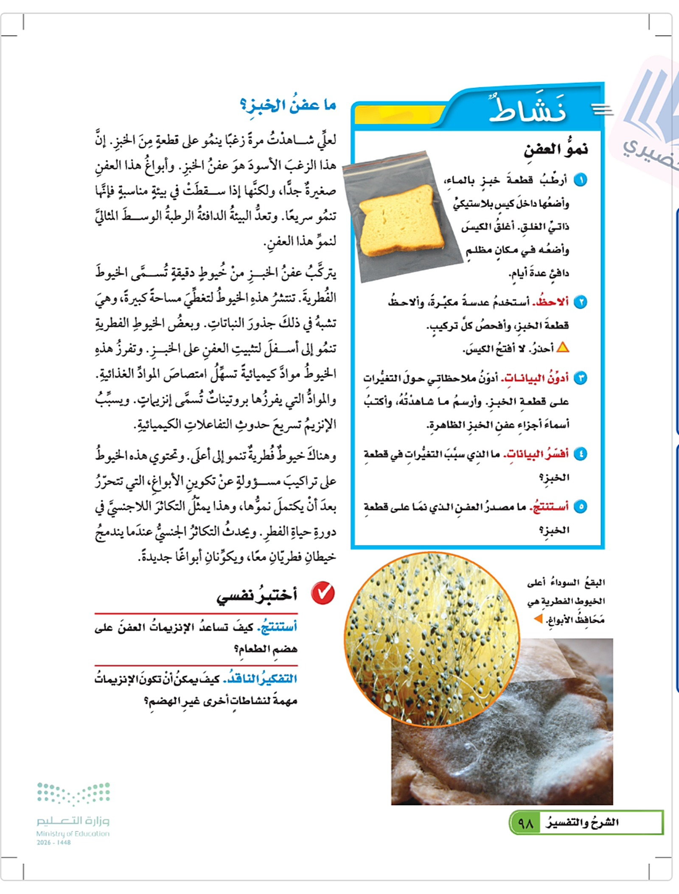
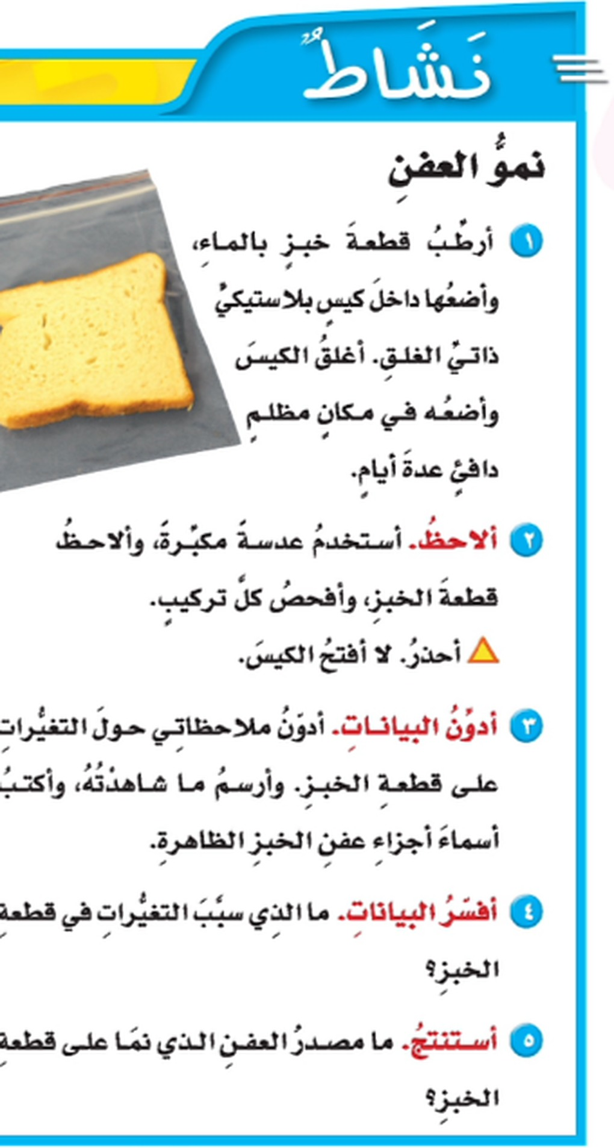
صفحة ٩٨
نشاط نمو العفن: صفحة ٩٨
أ/ شامه البقمي
العودة إلى المختبر
الدرس الجديد · ص٩٨
Notes:
صندوق النشاط من الكتاب. سنحوّله إلى تجربة على طاولة المختبر.

Slide 147








صفحة ٩٨
طاولة التجارب: حدّدي الأدوات اللازمة
اضغطي على الأدوات التي نحتاجها في نشاط «نمو العفن»
ميزان حرارة
مقص
ملح
عدسة مكبرة
كيس بلاستيكي ذاتي الغلق
ماء
قطعة خبز
لا نحتاج إلى ملح في هذه التجربة
لا نحتاج إلى مقص في هذه التجربة
لا نحتاج إلى ميزان حرارة في هذه التجربة
أ/ شامه البقمي
الانتقال إلى المهمة التالية ←
العودة إلى المختبر
الدرس الجديد · ص٩٨
Notes:
اضغطي على كل أداة: الأداة الصحيحة تظهر عليها علامة ✔، والخاطئة تُظهر تنبيهًا. الأدوات الصحيحة: خبز، ماء، كيس ذاتي الغلق، عدسة مكبرة.

Slide 148


صفحة ٩٨
الخطوة ①: نجهّز التجربة
① «أرطّب قطعة خبز بالماء، وأضعها داخل كيس بلاستيكي ذاتي الغلق. أغلق الكيس وأضعه في مكان مظلم دافئ عدة أيام».
أتوقع: ماذا سيحدث للخبز بعد عدة أيام؟
سيذوب في الماء
سينمو عليه شيء
سيبقى كما هو
توقع جميل! لنختبره ونلاحظ ما يحدث.
توقع جميل! لنختبره ونلاحظ ما يحدث.
توقع جميل! لنختبره ونلاحظ ما يحدث.
أ/ شامه البقمي
الانتقال إلى المهمة التالية ←
العودة إلى المختبر
الدرس الجديد · ص٩٨
Notes:
نص الخطوة الأولى من الكتاب. ثم توقع غير مُقيَّم: ماذا سيحدث للخبز بعد عدة أيام؟

Slide 149

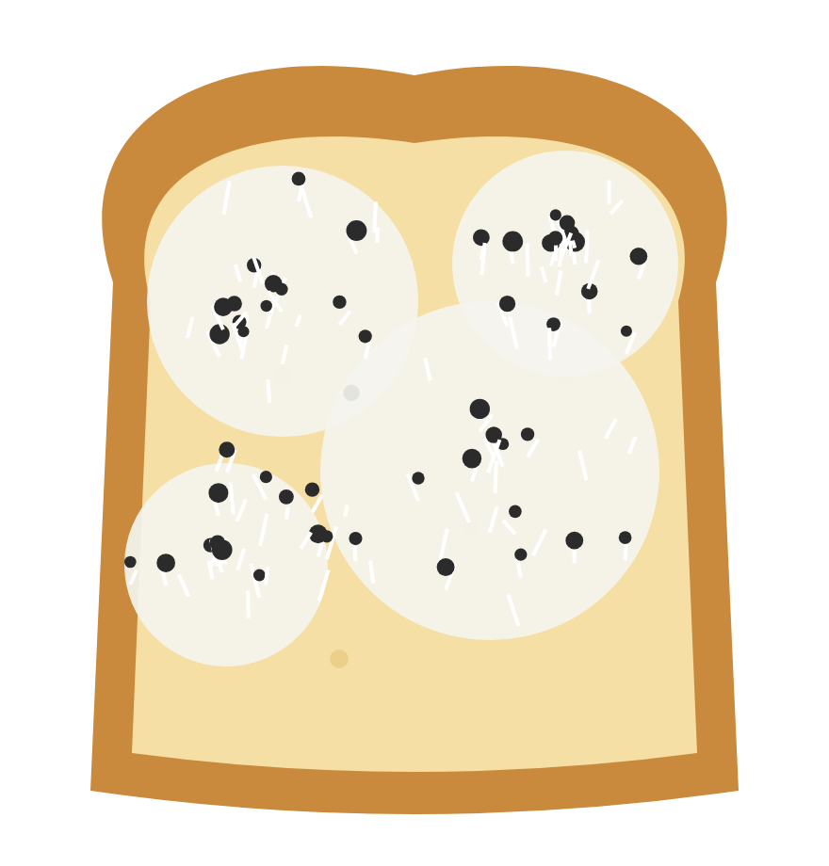
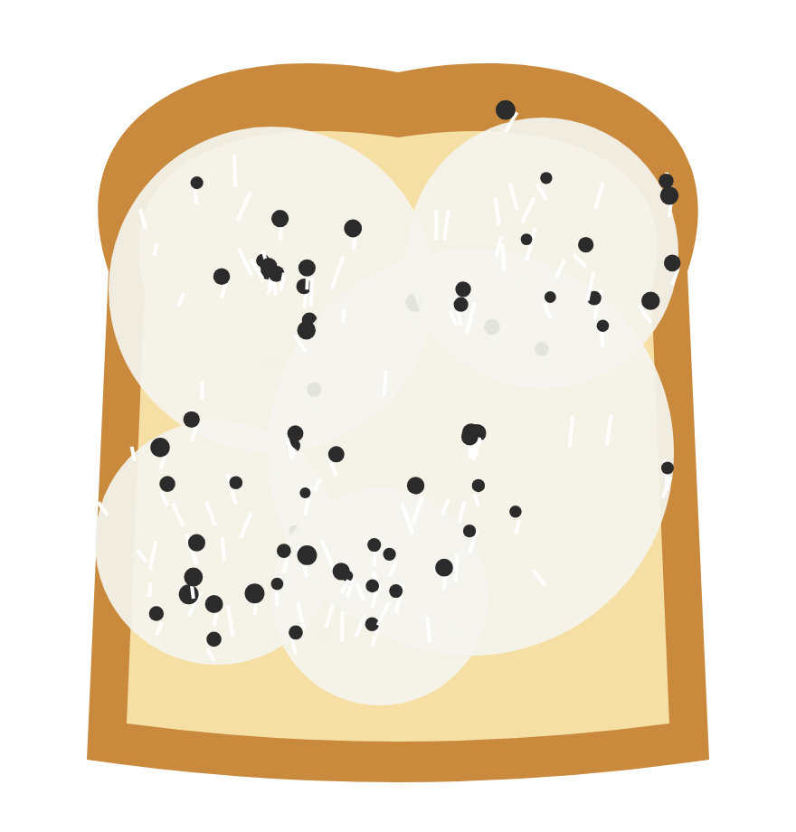
صفحة ٩٨
مرور الأيام: نلاحظ التغيرات
يظهر زغب أبيض
اليوم ١
اليوم ٣
اليوم ٥
اليوم ٧
تظهر بقع سوداء
مكان مظلم دافئ
الكيس مغلق
ينتشر العفن
أ/ شامه البقمي
الانتقال إلى المهمة التالية ←
العودة إلى المختبر
الدرس الجديد · ص٩٨
Notes:
انقري لتمرير الأيام. الرسم توضيحي، وبعده نقارن بالصورة الحقيقية في الكتاب.

Slide 150
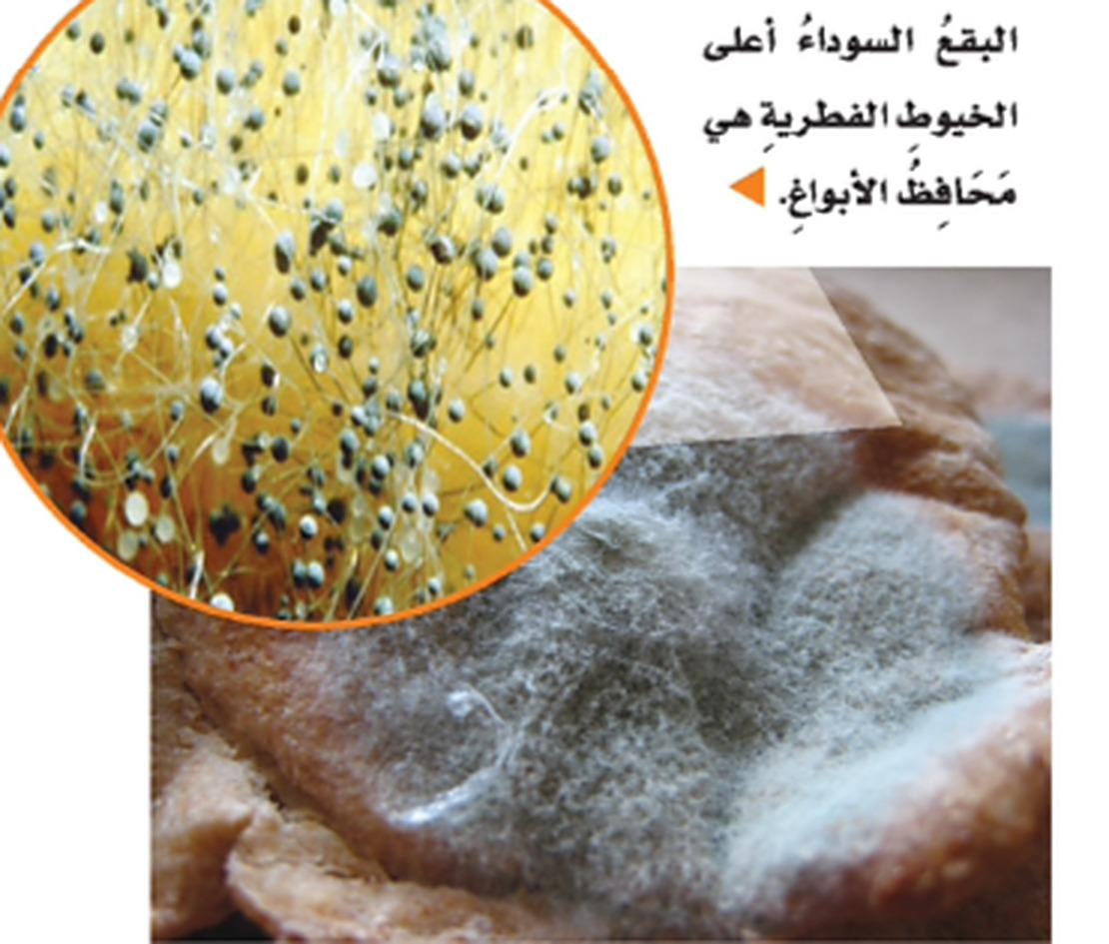
صفحة ٩٨
الخطوة ②: ألاحظ بالعدسة المكبرة
② «ألاحظ. أستخدم عدسة مكبرة، وألاحظ قطعة الخبز، وأفحص كل تركيب».
تعليق الكتاب: «البقع السوداء أعلى الخيوط الفطرية هي محافظ الأبواغ»
⚠ أحذر. لا أفتح الكيس.
من الكتاب · ص٩٨
أ/ شامه البقمي
الانتقال إلى المهمة التالية ←
العودة إلى المختبر
الدرس الجديد · ص٩٨
Notes:
صورة العفن الحقيقية من الكتاب مع تعليقها الأصلي. ⚠ أحذر: لا أفتح الكيس.

Slide 151
صفحة ٩٨
سؤال السلامة
لماذا يحذّرنا الكتاب من فتح الكيس؟
أ) حتى لا تنتشر أبواغ العفن في الهواء ونستنشقها
ب) حتى لا يبرد الخبز
ج) حتى لا يتغير لون الكيس
أ/ شامه البقمي
العودة إلى المختبر
الدرس الجديد · ص٩٨
Notes:
سؤال سلامة مرتبط بتحذير الكتاب.

Slide 152
صفحة ٩٨
سؤال السلامة
فكّري مرة أخرى…
تلميح: تذكّري: الأبواغ صغيرة جدًا وتنتشر في الهواء.
إعادة المحاولة
أ/ شامه البقمي
إعادة المحاولة
العودة إلى المختبر
الدرس الجديد · ص٩٨
Notes:
تلميح دون كشف الإجابة. شجعي الطالبة على المحاولة مرة أخرى.

Slide 153
صفحة ٩٨
سؤال السلامة
لماذا يحذّرنا الكتاب من فتح الكيس؟
أ) حتى لا تنتشر أبواغ العفن في الهواء ونستنشقها
أحسنتِ يا عالمتي!
أبواغ العفن صغيرة جدًا وتنتشر في الهواء؛ لذا نبقي الكيس مغلقًا حتى لا تنتشر الأبواغ ونستنشقها.
أ/ شامه البقمي
الانتقال إلى المهمة التالية ←
العودة إلى المختبر
الدرس الجديد · ص٩٨
Notes:
تغذية راجعة للإجابة الصحيحة: اطلبي من الطالبة أن تشرح لماذا هذه الإجابة صحيحة.

Slide 154
صفحة ٩٨
الخطوة ③: أدوّن البيانات · حدّدي أجزاء الصورة
③ «أدوّن ملاحظاتي… وأرسم ما شاهدته، وأكتب أسماء أجزاء عفن الخبز الظاهرة».
محافظ الأبواغ
المهمة: اضغطي على محافظ الأبواغ (البقع السوداء) وعلى الخيوط الفطرية.
ليس هنا… محافظ الأبواغ أعلى الخيوط ولونها أسود.
خيوط فطرية
من الكتاب · ص٩٨
أ/ شامه البقمي
الانتقال إلى المهمة التالية ←
العودة إلى المختبر
الدرس الجديد · ص٩٨
Notes:
اضغطي على المكان المناسب في الصورة. محافظ الأبواغ: البقع السوداء. الخيوط الفطرية: الخيوط البيضاء الرفيعة.

Slide 155
صفحة ٩٨
الخطوة ④: أفسّر البيانات (سؤال الكتاب)
أفسّر البيانات: ما الذي سبّب التغيرات في قطعة الخبز؟
أ) نمو العفن؛ لأنه وجد رطوبة ودفئًا وظلامًا وغذاءً
ب) الماء أذاب الخبز
ج) الكيس غيّر لون الخبز
من الكتاب · ص٩٨
أ/ شامه البقمي
العودة إلى المختبر
الدرس الجديد · ص٩٨
Notes:
سؤال الخطوة ٤ الأصلي من الكتاب.

Slide 156
صفحة ٩٨
الخطوة ④: أفسّر البيانات (سؤال الكتاب)
فكّري مرة أخرى…
تلميح: ما الشروط التي وفّرناها داخل الكيس؟ ومن الذي يحتاج إلى هذه الشروط لينمو؟
إعادة المحاولة
أ/ شامه البقمي
إعادة المحاولة
العودة إلى المختبر
الدرس الجديد · ص٩٨
Notes:
تلميح دون كشف الإجابة. شجعي الطالبة على المحاولة مرة أخرى.

Slide 157
صفحة ٩٨
الخطوة ④: أفسّر البيانات (سؤال الكتاب)
المحاولة الثانية
أفسّر البيانات: ما الذي سبّب التغيرات في قطعة الخبز؟
أ) نمو العفن؛ لأنه وجد رطوبة ودفئًا وظلامًا وغذاءً
ب) الماء أذاب الخبز
ج) الكيس غيّر لون الخبز
من الكتاب · ص٩٨
أ/ شامه البقمي
العودة إلى المختبر
الدرس الجديد · ص٩٨
Notes:
سؤال الخطوة ٤ الأصلي من الكتاب.

Slide 158
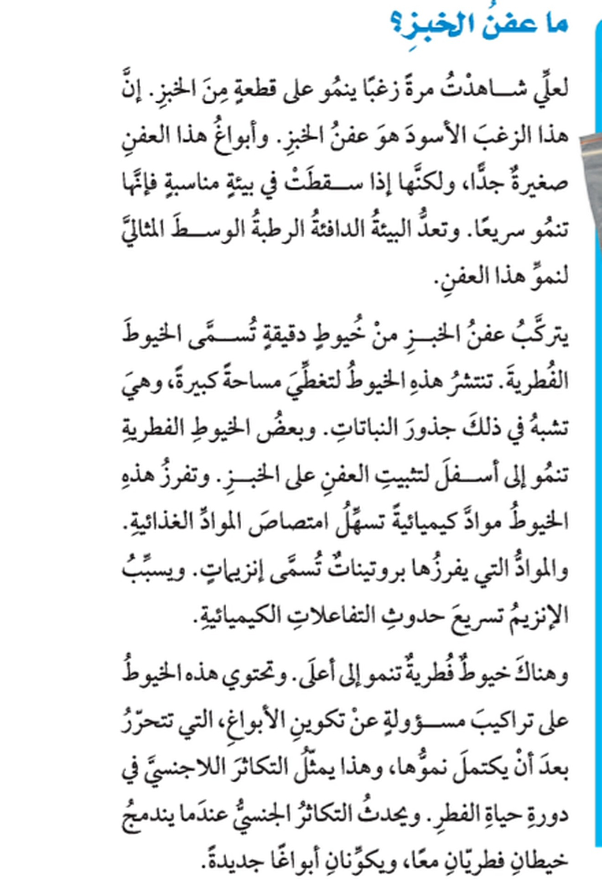
صفحة ٩٨
نشاط علاجي قصير: لنفهم معًا
من الكتاب ص٩٨:
«وتعد البيئة الدافئة الرطبة الوسط المثالي لنمو هذا العفن»
الكيس كان: دافئًا ✔ رطبًا ✔ فيه غذاء (الخبز) ✔
أجرّب سؤالًا مشابهًا ←
من الكتاب · ص٩٨
أ/ شامه البقمي
العودة إلى المختبر
الدرس الجديد · ص٩٨
Notes:
نشاط علاجي: راجعي المفهوم مع الطالبة بالصورة أو الحركة، ثم انتقلي إلى السؤال المشابه.

Slide 159
صفحة ٩٨
الخطوة ④: أفسّر البيانات (سؤال الكتاب)
سؤال مشابه للتحقق
أي بيئة هي الوسط المثالي لنمو عفن الخبز؟
ج) مضيئة جافة
ب) باردة جافة
أ) دافئة رطبة
أ/ شامه البقمي
العودة إلى المختبر
الدرس الجديد · ص٩٨
Notes:
سؤال الخطوة ٤ الأصلي من الكتاب.

Slide 160
صفحة ٩٨
الخطوة ④: أفسّر البيانات (سؤال الكتاب)
أفسّر البيانات: ما الذي سبّب التغيرات في قطعة الخبز؟
أ) نمو العفن؛ لأنه وجد رطوبة ودفئًا وظلامًا وغذاءً
أحسنتِ يا عالمتي!
الإجابة النموذجية: نمو عفن الخبز؛ فقد وجد في الكيس المغلق رطوبة ودفئًا وظلامًا وغذاءً، وهي الظروف المناسبة لنموه وتكاثره.
أ/ شامه البقمي
الانتقال إلى المهمة التالية ←
العودة إلى المختبر
الدرس الجديد · ص٩٨
Notes:
تغذية راجعة للإجابة الصحيحة: اطلبي من الطالبة أن تشرح لماذا هذه الإجابة صحيحة.

Slide 161
صفحة ٩٨
الخطوة ⑤: أستنتج (سؤال الكتاب)
أستنتج: ما مصدر العفن الذي نما على قطعة الخبز؟
أ) أبواغ العفن في الهواء سقطت على الخبز
ب) الماء تحوّل إلى عفن
ج) الكيس صنع العفن
من الكتاب · ص٩٨
أ/ شامه البقمي
العودة إلى المختبر
الدرس الجديد · ص٩٨
Notes:
سؤال الخطوة ٥ الأصلي من الكتاب.

Slide 162
صفحة ٩٨
الخطوة ⑤: أستنتج (سؤال الكتاب)
فكّري مرة أخرى…
تلميح: تذكّري ما قرأناه في ص٩٧: الأبواغ تنتشر، فإذا سقطت في بيئة مناسبة نمت.
إعادة المحاولة
أ/ شامه البقمي
إعادة المحاولة
العودة إلى المختبر
الدرس الجديد · ص٩٨
Notes:
تلميح دون كشف الإجابة. شجعي الطالبة على المحاولة مرة أخرى.

Slide 163
صفحة ٩٨
الخطوة ⑤: أستنتج (سؤال الكتاب)
المحاولة الثانية
أستنتج: ما مصدر العفن الذي نما على قطعة الخبز؟
أ) أبواغ العفن في الهواء سقطت على الخبز
ب) الماء تحوّل إلى عفن
ج) الكيس صنع العفن
من الكتاب · ص٩٨
أ/ شامه البقمي
العودة إلى المختبر
الدرس الجديد · ص٩٨
Notes:
سؤال الخطوة ٥ الأصلي من الكتاب.

Slide 164
صفحة ٩٨
نشاط علاجي قصير: لنفهم معًا
من الكتاب ص٩٨:
«وأبواغ هذا العفن صغيرة جدًا، ولكنها إذا سقطت في بيئة مناسبة فإنها تنمو سريعًا»
العفن لا يأتي من الماء أو الكيس، بل من أبواغ صغيرة لا نراها.
أجرّب سؤالًا مشابهًا ←
من الكتاب · ص٩٨
أ/ شامه البقمي
العودة إلى المختبر
الدرس الجديد · ص٩٨
Notes:
نشاط علاجي: راجعي المفهوم مع الطالبة بالصورة أو الحركة، ثم انتقلي إلى السؤال المشابه.

Slide 165
صفحة ٩٨
الخطوة ⑤: أستنتج (سؤال الكتاب)
سؤال مشابه للتحقق
أين كانت أبواغ العفن قبل أن تصل إلى الخبز؟
ج) داخل الكيس المصنع
ب) داخل الماء فقط
أ) في الهواء
أ/ شامه البقمي
العودة إلى المختبر
الدرس الجديد · ص٩٨
Notes:
سؤال الخطوة ٥ الأصلي من الكتاب.

Slide 166
صفحة ٩٨
الخطوة ⑤: أستنتج (سؤال الكتاب)
أستنتج: ما مصدر العفن الذي نما على قطعة الخبز؟
أ) أبواغ العفن في الهواء سقطت على الخبز
أحسنتِ يا عالمتي!
الإجابة النموذجية: مصدر العفن أبواغ العفن المنتشرة في الهواء؛ سقطت على الخبز قبل وضعه في الكيس، فلما وجدت بيئة مناسبة نمت.
أ/ شامه البقمي
الانتقال إلى المهمة التالية ←
العودة إلى المختبر
الدرس الجديد · ص٩٨
Notes:
تغذية راجعة للإجابة الصحيحة: اطلبي من الطالبة أن تشرح لماذا هذه الإجابة صحيحة.

Slide 167
صفحة ٩٨
لعبة: أكملي التجربة (١/٢) · ماذا يحدث لو؟
ماذا يحدث لو وضعنا خبزًا جافًا في الثلاجة؟
أ) يقلّ نمو العفن كثيرًا؛ لغياب الدفء والرطوبة
ب) ينمو العفن أسرع
ج) لا فرق بين الحالتين
أ/ شامه البقمي
العودة إلى المختبر
الدرس الجديد · ص٩٨
Notes:
سؤال «ماذا يحدث لو؟» من تصميم العرض.

Slide 168
صفحة ٩٨
لعبة: أكملي التجربة (١/٢) · ماذا يحدث لو؟
فكّري مرة أخرى…
تلميح: تذكّري الوسط المثالي لنمو العفن: دافئ أم بارد؟ رطب أم جاف؟
إعادة المحاولة
أ/ شامه البقمي
إعادة المحاولة
العودة إلى المختبر
الدرس الجديد · ص٩٨
Notes:
تلميح دون كشف الإجابة. شجعي الطالبة على المحاولة مرة أخرى.

Slide 169
صفحة ٩٨
لعبة: أكملي التجربة (١/٢) · ماذا يحدث لو؟
ماذا يحدث لو وضعنا خبزًا جافًا في الثلاجة؟
أ) يقلّ نمو العفن كثيرًا؛ لغياب الدفء والرطوبة
أحسنتِ يا عالمتي!
البيئة الدافئة الرطبة هي الوسط المثالي لنمو العفن؛ فإذا غاب الدفء والرطوبة قلّت فرصة نموه.
أ/ شامه البقمي
الانتقال إلى المهمة التالية ←
العودة إلى المختبر
الدرس الجديد · ص٩٨
Notes:
تغذية راجعة للإجابة الصحيحة: اطلبي من الطالبة أن تشرح لماذا هذه الإجابة صحيحة.

Slide 170
صفحة ٩٨
لعبة: أكملي التجربة (٢/٢) · الاستنتاج
أيّ استنتاج تدعمه تجربتنا؟
أ) يحتاج العفن إلى بيئة دافئة رطبة لينمو
ب) العفن يصنع غذاءه من الضوء
ج) العفن ينمو في الأماكن الجافة فقط
أ/ شامه البقمي
العودة إلى المختبر
الدرس الجديد · ص٩٨
Notes:
استخلاص الاستنتاج.

Slide 171
صفحة ٩٨
لعبة: أكملي التجربة (٢/٢) · الاستنتاج
فكّري مرة أخرى…
تلميح: ما الظروف التي وفّرناها فنما العفن؟
إعادة المحاولة
أ/ شامه البقمي
إعادة المحاولة
العودة إلى المختبر
الدرس الجديد · ص٩٨
Notes:
تلميح دون كشف الإجابة. شجعي الطالبة على المحاولة مرة أخرى.

Slide 172
صفحة ٩٨
لعبة: أكملي التجربة (٢/٢) · الاستنتاج
أيّ استنتاج تدعمه تجربتنا؟
أ) يحتاج العفن إلى بيئة دافئة رطبة لينمو
أحسنتِ يا عالمتي!
نما العفن عندما توافرت له بيئة دافئة رطبة وغذاء؛ إذن يحتاج العفن إلى بيئة دافئة رطبة لينمو.
أ/ شامه البقمي
الانتقال إلى المهمة التالية ←
العودة إلى المختبر
الدرس الجديد · ص٩٨
Notes:
تغذية راجعة للإجابة الصحيحة: اطلبي من الطالبة أن تشرح لماذا هذه الإجابة صحيحة.

Slide 173
صفحة ٩٨
ما عفن الخبز؟ (ص٩٨)
خيوط تنمو إلى أعلى تكوّن الأبواغ (تكاثر لاجنسي)
ويحدث التكاثر الجنسي عندما يندمج خيطان فطريان معًا ويكوّنان أبواغًا جديدة
خيوط فطرية تنتشر وتشبه جذور النبات
سطح الخبز
خيوط تنمو إلى أسفل لتثبيت العفن، وتفرز مواد كيميائية (إنزيمات)
من الكتاب · ص٩٨
أ/ شامه البقمي
الانتقال إلى المهمة التالية ←
العودة إلى المختبر
الدرس الجديد · ص٩٨
Notes:
رسم توضيحي يُكشف جزءًا بعد جزء بنصوص الكتاب.

Slide 174
صفحة ٩٨
محاكاة: كيف تساعد الإنزيمات العفن؟ (ص٩٨)
🔬 المجهر الافتراضي
دون إنزيم: تفاعل بطيء جدًا ⏳ · مع الإنزيم: سريع ⚡
أ/ شامه البقمي
العودة إلى المختبر
الدرس الجديد · ص٩٨
Notes:
خيط فطري (يسار) وقطع طعام كبيرة (يمين). البنفسجي = إنزيمات.

Slide 175
صفحة ٩٨
محاكاة: كيف تساعد الإنزيمات العفن؟ (ص٩٨)
🔬 المجهر الافتراضي
تفرز الخيوط الفطرية مواد تُسمّى إنزيمات
أ/ شامه البقمي
العودة إلى المختبر
الدرس الجديد · ص٩٨
Notes:
«وتفرز هذه الخيوط مواد كيميائية… بروتينات تسمى إنزيمات».

Slide 176
صفحة ٩٨
محاكاة: كيف تساعد الإنزيمات العفن؟ (ص٩٨)
🔬 المجهر الافتراضي
يسرّع الإنزيم التفاعلات الكيميائية فيتحلل الطعام
تفرز الخيوط الفطرية مواد تُسمّى إنزيمات
أ/ شامه البقمي
العودة إلى المختبر
الدرس الجديد · ص٩٨
Notes:
«ويسبب الإنزيم تسريع حدوث التفاعلات الكيميائية»، فيتحلل الطعام إلى مواد بسيطة.

Slide 177
صفحة ٩٨
محاكاة: كيف تساعد الإنزيمات العفن؟ (ص٩٨)
🔬 المجهر الافتراضي
يسهل امتصاص المواد الغذائية
يسرّع الإنزيم التفاعلات الكيميائية فيتحلل الطعام
تفرز الخيوط الفطرية مواد تُسمّى إنزيمات
أ/ شامه البقمي
الانتقال إلى المهمة التالية ←
العودة إلى المختبر
الدرس الجديد · ص٩٨
Notes:
«تسهل امتصاص المواد الغذائية».

Slide 178
صفحة ٩٨
أقرأ وأستدل · صيد الدليل
المهمة: اختاري الدليل الذي يوضح ما تفعله الإنزيمات.
١) «يتركب عفن الخبز من خيوط دقيقة تسمى الخيوط الفطرية.»
٢) «تنتشر هذه الخيوط لتغطي مساحة كبيرة.»
٣) «ويسبب الإنزيم تسريع حدوث التفاعلات الكيميائية.»
٤) «وهناك خيوط فطرية تنمو إلى أعلى.»
ليست هذه… ابحثي عن عبارة فيها كلمة «الإنزيم».
ليست هذه… ابحثي عن عبارة فيها كلمة «الإنزيم».
صيد موفّق! هذه العبارة تبيّن عمل الإنزيم: يسرّع التفاعلات الكيميائية، فيسهل هضم الطعام وامتصاصه.
ليست هذه… ابحثي عن عبارة فيها كلمة «الإنزيم».
أ/ شامه البقمي
الانتقال إلى المهمة التالية ←
العودة إلى المختبر
الدرس الجديد · ص٩٨
Notes:
استراتيجية «أقرأ وأستدل».

Slide 179
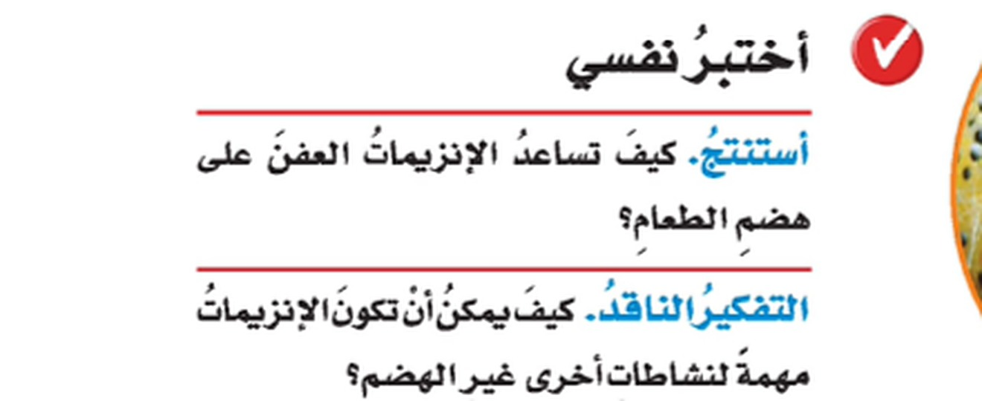
صفحة ٩٨
أختبر نفسي (ص٩٨) · أستنتج
أستنتج: كيف تساعد الإنزيمات العفن على هضم الطعام؟
أ) تسرّع التفاعلات فتحلّل الطعام إلى مواد بسيطة يسهل امتصاصها
ب) تصنع الغذاء من ضوء الشمس
من الكتاب · ص٩٨
ج) تحرّك العفن نحو الطعام
أ/ شامه البقمي
العودة إلى المختبر
الدرس الجديد · ص٩٨
Notes:
سؤال «أختبر نفسي» الأصلي من الكتاب.

Slide 180
صفحة ٩٨
أختبر نفسي (ص٩٨) · أستنتج
فكّري مرة أخرى…
تلميح: تذكّري المحاكاة: ماذا حدث لقطع الطعام الكبيرة عندما وصلت إليها الإنزيمات؟
إعادة المحاولة
أ/ شامه البقمي
إعادة المحاولة
العودة إلى المختبر
الدرس الجديد · ص٩٨
Notes:
تلميح دون كشف الإجابة. شجعي الطالبة على المحاولة مرة أخرى.

Slide 181
صفحة ٩٨
أختبر نفسي (ص٩٨) · أستنتج
أستنتج: كيف تساعد الإنزيمات العفن على هضم الطعام؟
أ) تسرّع التفاعلات فتحلّل الطعام إلى مواد بسيطة يسهل امتصاصها
أحسنتِ يا عالمتي!
الإجابة النموذجية: تفرز الخيوط الفطرية إنزيمات تسرّع التفاعلات الكيميائية، فتحلّل الطعام إلى مواد بسيطة يسهل امتصاصها.
أ/ شامه البقمي
الانتقال إلى المهمة التالية ←
العودة إلى المختبر
الدرس الجديد · ص٩٨
Notes:
تغذية راجعة للإجابة الصحيحة: اطلبي من الطالبة أن تشرح لماذا هذه الإجابة صحيحة.

Slide 182
صفحة ٩٨
التفكير الناقد (ص٩٨)
التفكير الناقد
كيف يمكن أن تكون الإنزيمات مهمة لنشاطات أخرى غير الهضم؟
ناقشي مع مجموعتك… ثم اضغطي لإظهار الإجابة النموذجية
إظهار الإجابة النموذجية
من الكتاب · ص٩٨
لأنها تسرّع التفاعلات الكيميائية عمومًا، فتُعين على بناء المواد في الخلايا، والتنفس الخلوي، وإنتاج الطاقة.
أ/ شامه البقمي
الانتقال إلى المهمة التالية ←
العودة إلى المختبر
الدرس الجديد · ص٩٨
Notes:
نقاش مفتوح، ثم إظهار الإجابة النموذجية.

Slide 183
الخريطة تنمو: بطاقة عفن الخبز
كيف تتكاثر المخلوقات الحية الدقيقة؟
البكتيريا
الفطريات
الطلائعيات
الانشطار الثنائي
مثل إي.كولاي
التبرعم (لاجنسي)
مثل الخميرة
الانشطار الثنائي (لاجنسي)
مثل البراميسيوم
الاقتران
عبر جسر بين خليتين
الأبواغ
الاقتران (جنسي)
عفن الخبز
خيوط فطرية وإنزيمات وأبواغ
الأبواغ (البوغيات)
مثل البلازموديوم
أ/ شامه البقمي
الانتقال إلى المهمة التالية ←
الدرس الجديد
Notes:
أُضيفت بطاقة عفن الخبز. ننتقل إلى «تحدي العالمة الصغيرة».

Slide 184
بطاقات المفردات: درسنا الجديد
اضغطي على البطاقة لقلبها
التبرعم
⟲ اقلبيني
التبرعم
تكاثر لاجنسي يتكوّن فيه برعم بنمو بروز صغير على الخلية الأم ثم ينفصل.
الاقتران
⟲ اقلبيني
الاقتران
عملية جنسية تلتحم فيها المخلوقات وتتبادل المادة الوراثية.
الانشطار الثنائي
⟲ اقلبيني
الانشطار الثنائي
تكاثر لاجنسي ينقسم فيه المخلوق الحي إلى مخلوقين جديدين متماثلين.
الإنزيمات
⟲ اقلبيني
الإنزيمات
بروتينات تسرّع حدوث التفاعلات الكيميائية.
الخيوط الفطرية
⟲ اقلبيني
الخيوط الفطرية
خيوط دقيقة يتركب منها عفن الخبز، تشبه جذور النبات.
الأبواغ
⟲ اقلبيني
الأبواغ
تحتوي على المادة الوراثية داخل غشاء يحميها، وتنمو في بيئة مناسبة.
أ/ شامه البقمي
الانتقال إلى المهمة التالية ←
العودة إلى المختبر
التقويم الختامي
Notes:
بطاقات مفردات الدرس تُقلب بالنقر قبل التحدي الختامي.

Slide 185
🏆 تحدي العالمة الصغيرة
أستنتج
أطبق
أفهم
أتذكر
أ/ شامه البقمي
الانتقال إلى المهمة التالية ←
التقويم الختامي
Notes:
أربعة مستويات متدرجة: أتذكر، أفهم، أطبق، أستنتج.

Slide 186
تحدي العالمة الصغيرة · المستوى ١: أتذكر
ما طريقة تكاثر معظم الطلائعيات؟
ج) الأبواغ فقط
ب) التبرعم
أ) الانشطار الثنائي
أ/ شامه البقمي
العودة إلى المختبر
التقويم الختامي
Notes:
المستوى ١: أتذكر.

Slide 187
تحدي العالمة الصغيرة · المستوى ١: أتذكر
فكّري مرة أخرى…
تلميح: ارجعي إلى أول جملة في فقرة الطلائعيات ص٩٦.
إعادة المحاولة
أ/ شامه البقمي
إعادة المحاولة
العودة إلى المختبر
التقويم الختامي
Notes:
تلميح دون كشف الإجابة. شجعي الطالبة على المحاولة مرة أخرى.

Slide 188
تحدي العالمة الصغيرة · المستوى ١: أتذكر
المحاولة الثانية
ما طريقة تكاثر معظم الطلائعيات؟
ج) الأبواغ فقط
ب) التبرعم
أ) الانشطار الثنائي
أ/ شامه البقمي
العودة إلى المختبر
التقويم الختامي
Notes:
المستوى ١: أتذكر.

Slide 189
نشاط علاجي قصير: لنفهم معًا
«تتكاثر معظم الطلائعيات بالانشطار الثنائي».
راجعي الصورة، ثم جربي السؤال المشابه.
من الكتاب · ص٩٦
أجرّب سؤالًا مشابهًا ←
أ/ شامه البقمي
العودة إلى المختبر
التقويم الختامي
Notes:
نشاط علاجي: راجعي المفهوم مع الطالبة بالصورة أو الحركة، ثم انتقلي إلى السؤال المشابه.

Slide 190
تحدي العالمة الصغيرة · المستوى ١: أتذكر
سؤال مشابه للتحقق
بأي طريقة يتكاثر البراميسيوم عادة؟
ج) محافظ الأبواغ
ب) التبرعم
أ) الانشطار الثنائي
أ/ شامه البقمي
العودة إلى المختبر
التقويم الختامي
Notes:
المستوى ١: أتذكر.

Slide 191
تحدي العالمة الصغيرة · المستوى ١: أتذكر
ما طريقة تكاثر معظم الطلائعيات؟
أ) الانشطار الثنائي
أحسنتِ يا عالمتي!
«تتكاثر معظم الطلائعيات بالانشطار الثنائي».
أ/ شامه البقمي
الانتقال إلى المهمة التالية ←
العودة إلى المختبر
التقويم الختامي
Notes:
تغذية راجعة للإجابة الصحيحة: اطلبي من الطالبة أن تشرح لماذا هذه الإجابة صحيحة.

Slide 192
تحدي العالمة الصغيرة · المستوى ٢: أفهم
لماذا يُعد الاقتران عملية جنسية؟
أ) لأن المخلوقات تتبادل فيه المادة الوراثية
ب) لأن المخلوق ينقسم إلى اثنين
ج) لأن البرعم ينفصل عن الخلية الأم
أ/ شامه البقمي
العودة إلى المختبر
التقويم الختامي
Notes:
المستوى ٢: أفهم.

Slide 193
تحدي العالمة الصغيرة · المستوى ٢: أفهم
فكّري مرة أخرى…
تلميح: ماذا يحدث للمادة الوراثية في الاقتران؟
إعادة المحاولة
أ/ شامه البقمي
إعادة المحاولة
العودة إلى المختبر
التقويم الختامي
Notes:
تلميح دون كشف الإجابة. شجعي الطالبة على المحاولة مرة أخرى.

Slide 194
تحدي العالمة الصغيرة · المستوى ٢: أفهم
المحاولة الثانية
لماذا يُعد الاقتران عملية جنسية؟
أ) لأن المخلوقات تتبادل فيه المادة الوراثية
ب) لأن المخلوق ينقسم إلى اثنين
ج) لأن البرعم ينفصل عن الخلية الأم
أ/ شامه البقمي
العودة إلى المختبر
التقويم الختامي
Notes:
المستوى ٢: أفهم.

Slide 195
نشاط علاجي قصير: لنفهم معًا
في الاقتران تلتحم المخلوقات وتتبادل المادة الوراثية؛ لذا هو عملية جنسية.
راجعي الصورة، ثم جربي السؤال المشابه.
من الكتاب · ص٩٦
أجرّب سؤالًا مشابهًا ←
أ/ شامه البقمي
العودة إلى المختبر
التقويم الختامي
Notes:
نشاط علاجي: راجعي المفهوم مع الطالبة بالصورة أو الحركة، ثم انتقلي إلى السؤال المشابه.

Slide 196
تحدي العالمة الصغيرة · المستوى ٢: أفهم
سؤال مشابه للتحقق
ما الذي يحدث في الاقتران ولا يحدث في الانشطار الثنائي؟
ج) تضاعف المادة الوراثية
ب) انقسام الخلية
أ) تبادل المادة الوراثية
أ/ شامه البقمي
العودة إلى المختبر
التقويم الختامي
Notes:
المستوى ٢: أفهم.

Slide 197
تحدي العالمة الصغيرة · المستوى ٢: أفهم
لماذا يُعد الاقتران عملية جنسية؟
أ) لأن المخلوقات تتبادل فيه المادة الوراثية
أحسنتِ يا عالمتي!
في الاقتران تلتحم المخلوقات وتتبادل المادة الوراثية؛ لذا هو عملية جنسية.
أ/ شامه البقمي
الانتقال إلى المهمة التالية ←
العودة إلى المختبر
التقويم الختامي
Notes:
تغذية راجعة للإجابة الصحيحة: اطلبي من الطالبة أن تشرح لماذا هذه الإجابة صحيحة.

Slide 198
تحدي العالمة الصغيرة · المستوى ٣: أطبق
وضعت خبّازة عجينًا فيه خميرة في مكان دافئ، فزادت خلايا الخميرة. كيف تكاثرت؟
ج) الانشطار الثنائي
ب) الاقتران
أ) التبرعم
أ/ شامه البقمي
العودة إلى المختبر
التقويم الختامي
Notes:
المستوى ٣: أطبق.

Slide 199
تحدي العالمة الصغيرة · المستوى ٣: أطبق
فكّري مرة أخرى…
تلميح: تذكّري صورة الخميرة في الكتاب: خلايا صغيرة تبرز من الخلايا الكبيرة.
إعادة المحاولة
أ/ شامه البقمي
إعادة المحاولة
العودة إلى المختبر
التقويم الختامي
Notes:
تلميح دون كشف الإجابة. شجعي الطالبة على المحاولة مرة أخرى.

Slide 200
تحدي العالمة الصغيرة · المستوى ٣: أطبق
المحاولة الثانية
وضعت خبّازة عجينًا فيه خميرة في مكان دافئ، فزادت خلايا الخميرة. كيف تكاثرت؟
ج) الانشطار الثنائي
ب) الاقتران
أ) التبرعم
أ/ شامه البقمي
العودة إلى المختبر
التقويم الختامي
Notes:
المستوى ٣: أطبق.

Slide 201
نشاط علاجي قصير: لنفهم معًا
تتكاثر الخميرة لاجنسيًا بالتبرعم: بروز صغير ينمو على الخلية الأم ثم ينفصل.
راجعي الصورة، ثم جربي السؤال المشابه.
أجرّب سؤالًا مشابهًا ←
من الكتاب · ص٩٧
أ/ شامه البقمي
العودة إلى المختبر
التقويم الختامي
Notes:
نشاط علاجي: راجعي المفهوم مع الطالبة بالصورة أو الحركة، ثم انتقلي إلى السؤال المشابه.

Slide 202
تحدي العالمة الصغيرة · المستوى ٣: أطبق
سؤال مشابه للتحقق
ما الذي يتكوّن على خلية الخميرة الأم في التبرعم؟
ج) محفظة أبواغ سوداء
ب) جسر بين خليتين
أ) بروز صغير (برعم)
أ/ شامه البقمي
العودة إلى المختبر
التقويم الختامي
Notes:
المستوى ٣: أطبق.

Slide 203
تحدي العالمة الصغيرة · المستوى ٣: أطبق
وضعت خبّازة عجينًا فيه خميرة في مكان دافئ، فزادت خلايا الخميرة. كيف تكاثرت؟
أ) التبرعم
أحسنتِ يا عالمتي!
تتكاثر الخميرة لاجنسيًا بالتبرعم: بروز صغير ينمو على الخلية الأم ثم ينفصل.
أ/ شامه البقمي
الانتقال إلى المهمة التالية ←
العودة إلى المختبر
التقويم الختامي
Notes:
تغذية راجعة للإجابة الصحيحة: اطلبي من الطالبة أن تشرح لماذا هذه الإجابة صحيحة.

Slide 204
تحدي العالمة الصغيرة · المستوى ٤: أستنتج
نما عفن على خبز سارة في مكان دافئ رطب، مع أن أحدًا لم يضعه عليه. ما التفسير؟
أ) أبواغ في الهواء سقطت على الخبز فنمت
ب) الخبز تحوّل وحده إلى عفن
ج) الرطوبة وحدها صنعت العفن
أ/ شامه البقمي
العودة إلى المختبر
التقويم الختامي
Notes:
المستوى ٤: أستنتج.

Slide 205
تحدي العالمة الصغيرة · المستوى ٤: أستنتج
فكّري مرة أخرى…
تلميح: تذكّري نتيجة الخطوة الخامسة في نشاط نمو العفن.
إعادة المحاولة
أ/ شامه البقمي
إعادة المحاولة
العودة إلى المختبر
التقويم الختامي
Notes:
تلميح دون كشف الإجابة. شجعي الطالبة على المحاولة مرة أخرى.

Slide 206
تحدي العالمة الصغيرة · المستوى ٤: أستنتج
المحاولة الثانية
نما عفن على خبز سارة في مكان دافئ رطب، مع أن أحدًا لم يضعه عليه. ما التفسير؟
أ) أبواغ في الهواء سقطت على الخبز فنمت
ب) الخبز تحوّل وحده إلى عفن
ج) الرطوبة وحدها صنعت العفن
أ/ شامه البقمي
العودة إلى المختبر
التقويم الختامي
Notes:
المستوى ٤: أستنتج.

Slide 207
نشاط علاجي قصير: لنفهم معًا
أبواغ العفن صغيرة جدًا ومنتشرة في الهواء، فإذا سقطت في بيئة مناسبة (دافئة رطبة) نمت.
راجعي الصورة، ثم جربي السؤال المشابه.
أجرّب سؤالًا مشابهًا ←
من الكتاب · ص٩٨
أ/ شامه البقمي
العودة إلى المختبر
التقويم الختامي
Notes:
نشاط علاجي: راجعي المفهوم مع الطالبة بالصورة أو الحركة، ثم انتقلي إلى السؤال المشابه.

Slide 208
تحدي العالمة الصغيرة · المستوى ٤: أستنتج
سؤال مشابه للتحقق
ما الذي يحتاج إليه بوغ العفن لينمو على الخبز؟
ج) برودة شديدة
ب) ضوء شمس قوي
أ) بيئة دافئة رطبة
أ/ شامه البقمي
العودة إلى المختبر
التقويم الختامي
Notes:
المستوى ٤: أستنتج.

Slide 209
تحدي العالمة الصغيرة · المستوى ٤: أستنتج
نما عفن على خبز سارة في مكان دافئ رطب، مع أن أحدًا لم يضعه عليه. ما التفسير؟
أ) أبواغ في الهواء سقطت على الخبز فنمت
أحسنتِ يا عالمتي!
أبواغ العفن صغيرة جدًا ومنتشرة في الهواء، فإذا سقطت في بيئة مناسبة (دافئة رطبة) نمت.
أ/ شامه البقمي
الانتقال إلى المهمة التالية ←
العودة إلى المختبر
التقويم الختامي
Notes:
تغذية راجعة للإجابة الصحيحة: اطلبي من الطالبة أن تشرح لماذا هذه الإجابة صحيحة.

Slide 210
خريطة المفاهيم المكتملة
كيف تتكاثر المخلوقات الحية الدقيقة؟
البكتيريا
الفطريات
الطلائعيات
الانشطار الثنائي
مثل إي.كولاي
التبرعم (لاجنسي)
مثل الخميرة
الانشطار الثنائي (لاجنسي)
مثل البراميسيوم
الاقتران
عبر جسر بين خليتين
الأبواغ
الاقتران (جنسي)
عفن الخبز
خيوط فطرية وإنزيمات وأبواغ
الأبواغ (البوغيات)
مثل البلازموديوم
أ/ شامه البقمي
الانتقال إلى المهمة التالية ←
التقويم الختامي
Notes:
الخريطة مكتملة بكل بطاقاتها. راجعيها مع الطالبات بالإشارة إلى كل فرع.

Slide 211
نشاط ختامي: أكملي الفراغات
الانشطار الثنائي
١) تتكاثر معظم الطلائعيات بـ …………
التبرعم
٢) تتكاثر الخميرة لاجنسيًا بـ …………
الاقتران
٣) تتكاثر بعض البكتيريا بـ…… حيث تنتقل المادة الوراثية عبر جسر …………
محافظ الأبواغ
٤) البقع السوداء أعلى الخيوط الفطرية هي …………
الإنزيمات
٥) المواد التي تسرّع التفاعلات الكيميائية تُسمّى …………
أ/ شامه البقمي
الانتقال إلى المهمة التالية ←
التقويم الختامي
Notes:
تكمل الطالبات شفهيًا أو على السبورة، ثم انقري لإظهار كل إجابة.

Slide 212

شهادة: عالمة المخلوقات الحية الدقيقة
اسم الطالبة: ……………………
مبارك يا عالمتي الصغيرة!
لقد اكتشفتِ أسرار تكاثر المخلوقات الحية الدقيقة بنجاح.
أ/ شامه البقمي
أ/ شامه البقمي
التقويم الختامي
Notes:
الشهادة الافتراضية. اكتبي اسم الطالبة في الخانة.

